Slide 1
RouteLLM: Learning to Route LLMs
with Preference Data
Isaac Ong*, Amjad Almahairi*, Vincent Wu, Wei-Lin Chiang, Tianhao Wu,
Joseph E. Gonzalez, M Waleed Kadous, Ion Stoica
UC Berkeley · Anyscale · Canva | Published as a conference paper at ICLR 2025
Sumin Kim
July 22, 2026
INFONET Journal club Presentation
1
Notes:
The paper I present today is RouteLLM: Learning to Route LLMs with Preference Data, published at ICLR 2025. It comes from UC Berkeley, Anyscale, and Canva, and the author list includes Wei-Lin Chiang, Joseph Gonzalez, and Ion Stoica — the group that also runs Chatbot Arena. The paper asks a very practical question: when we have both an expensive, powerful LLM and a cheap, weaker LLM, how can we automatically decide, per query, which one to call? The proposed answer is to learn a router from large-scale human preference data. I will walk through the background, the problem formulation and metrics, the data and the four router architectures, the full experimental results, and the appendix details, in that order.
오늘 소개할 논문은 ICLR 2025에 발표된 RouteLLM: Learning to Route LLMs with Preference Data이다. UC Berkeley, Anyscale, Canva의 공동 연구이며, 저자 중 Wei-Lin Chiang, Joseph Gonzalez, Ion Stoica는 Chatbot Arena를 운영하는 그룹의 핵심 멤버이다. 이 논문은 매우 실용적인 질문에서 출발한다. 비싸고 강력한 LLM과 싸고 약한 LLM이 모두 있을 때, 각 질의마다 어느 모델을 호출할지 자동으로 결정할 수 없는가 하는 문제이다. 논문이 제시하는 답은 대규모 사람 선호 데이터로 라우터를 학습하는 것이다. 발표는 배경, 문제 정식화와 평가지표, 데이터와 네 가지 라우터 구조, 전체 실험 결과, 그리고 부록의 세부 내용 순으로 진행한다.

Slide 2

Talk Outline
Background & Motivation
Why routing between LLMs matters — the cost-quality dilemma, prior work
Problem Formulation & Metrics
Win prediction, threshold α, and how to read PGR / APGR / CPT
1
2
Data
Chatbot Arena preference data + augmentation (D_gold, D_judge)
Routing Approaches
SW ranking · matrix factorization · BERT · causal LLM (Llama-3-8B)
3
4
Experiments
MT Bench, MMLU, GSM8K + generalization to unseen model pairs
Analysis & Appendices
Similarity score, cost & overhead, commercial routers, contamination, discussion
5
6
INFONET LAB.
2
Notes:
Here is the outline. Because this is a long and detailed talk, I split it into six parts. First, background and motivation: why routing between LLMs matters. Second, the formal problem setup and the evaluation metrics the paper defines — PGR(Performance Gap Recovered ), APGR, and CPT — which we need to understand before reading any result table. Third, the training data: Chatbot Arena preference data and two data augmentation methods. Fourth, the four router architectures. Fifth, the main results on MT Bench, MMLU, and GSM8K, plus generalization to new model pairs. Finally, the analysis sections and appendices: benchmark-dataset similarity, cost analysis, routing overhead, comparison with commercial routers, and decontamination. Feel free to interrupt with questions at any point.
발표 목차이다. 내용이 많고 세부적이므로 여섯 부분으로 나누었다. 첫째, 배경과 동기로서 LLM 간 라우팅이 왜 필요한지 살펴본다. 둘째, 문제의 수학적 정식화와 논문이 정의하는 평가지표인 PGR, APGR, CPT를 다룬다. 이 지표들을 이해해야 결과 표를 읽을 수 있다. 셋째, 학습 데이터인 Chatbot Arena 선호 데이터와 두 가지 데이터 증강 방법을 설명한다. 넷째, 네 가지 라우터 구조를 하나씩 살펴본다. 다섯째, MT Bench, MMLU, GSM8K에서의 주요 실험 결과와 새로운 모델 쌍으로의 일반화를 다룬다. 마지막으로 벤치마크-데이터셋 유사도 분석, 비용 분석, 라우팅 오버헤드, 상용 라우터와의 비교, 오염 제거 등 분석과 부록 내용을 정리한다. 질문은 중간에 언제든 해도 된다.

Slide 3
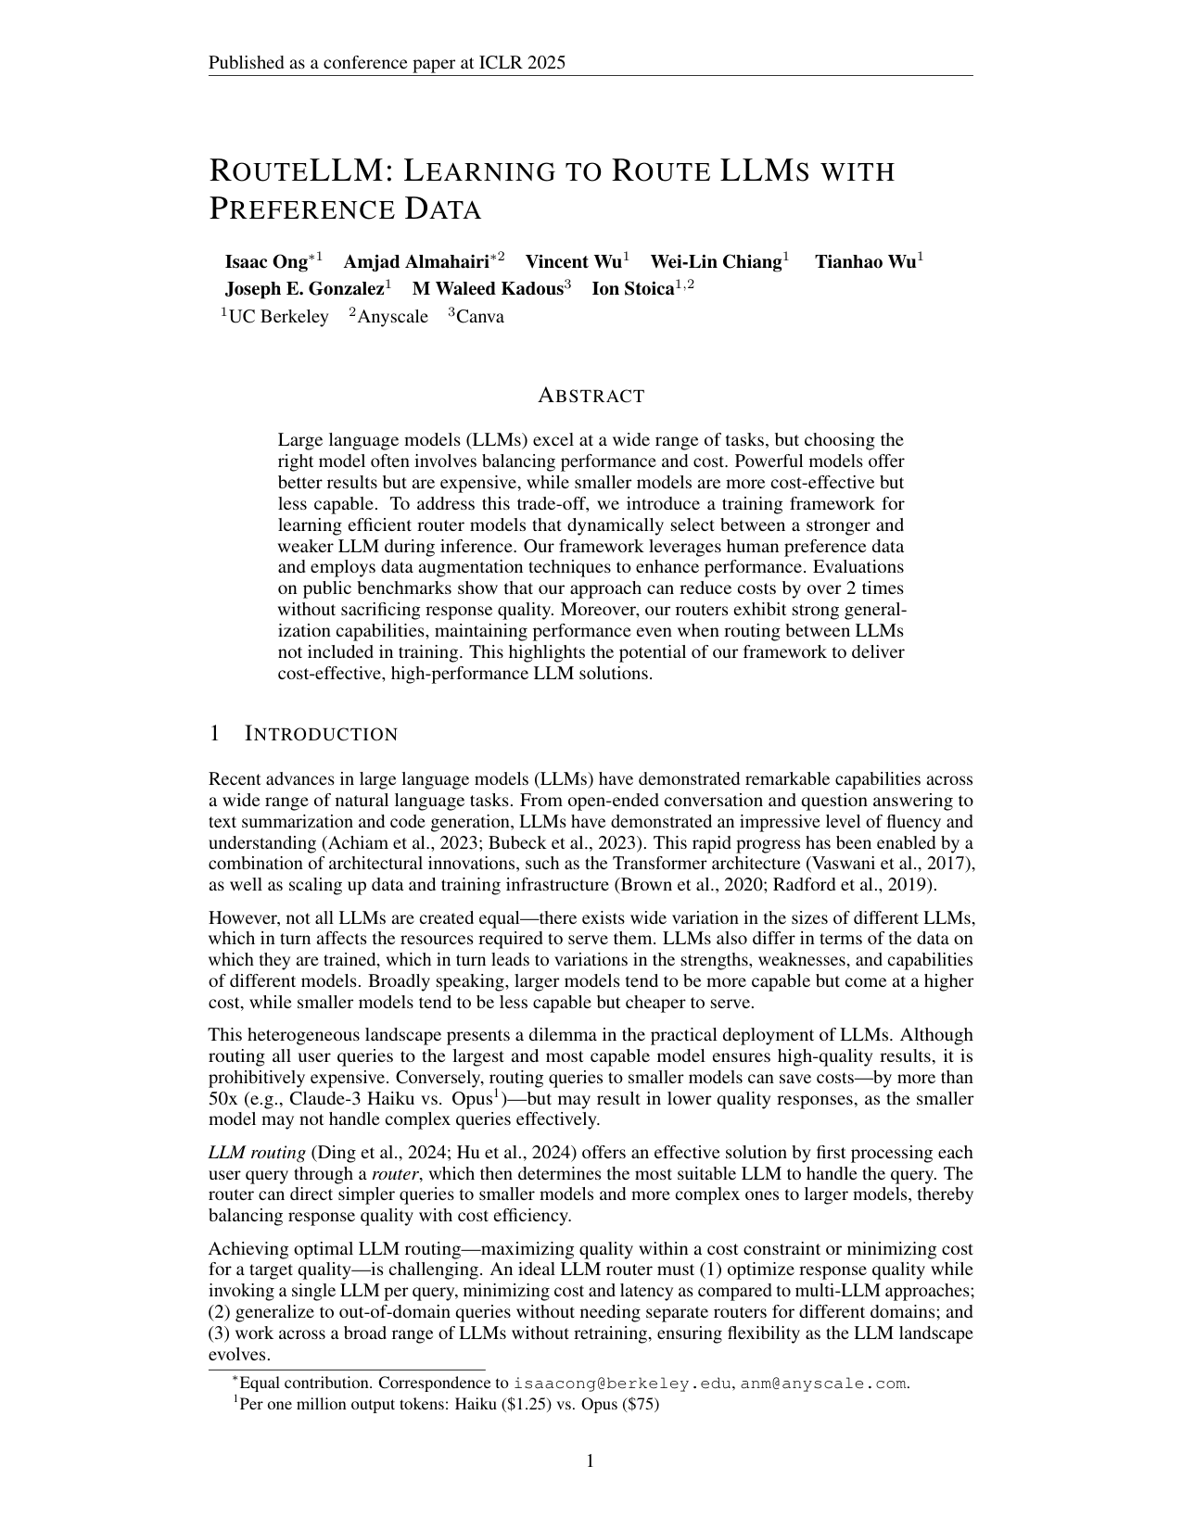
About the Paper
Published as a conference paper at ICLR 2025 — a top-tier ML venue
Authors from UC Berkeley, Anyscale, and Canva — the LMSYS / Chatbot Arena team
The group runs the platform that generates exactly the preference data this method needs
Not only a paper: RouteLLM is released as an open-source framework — training, serving (drop-in OpenAI-compatible API), and evaluation of routers
One of the standard references for LLM routing; query-level model routing is now common in commercial LLM products
Read it as a research paper and a practical systems paper at once
RouteLLM (Ong & Almahairi et al., ICLR 2025)
INFONET LAB.
3
Notes:
A few words about the paper itself before the content. It was published as a conference paper at ICLR 2025 — a top-tier ML venue. The authors are affiliated with UC Berkeley, Anyscale, and Canva, and they are essentially the LMSYS / Chatbot Arena team, which means they own the exact preference data this method needs. Importantly, this is not just a paper: the authors open-sourced RouteLLM as a full framework for training, serving, and evaluating routers, with a drop-in OpenAI-compatible interface. It has become one of the standard references for LLM routing, and the model-routing idea it studies is now built into many commercial products. So this work is best read as both a research paper and a practical system paper.
본문에 들어가기 전에 논문 자체에 대해 간단히 짚는다. 이 논문은 ML 최상위 학회 중 하나인 ICLR 2025에 발표되었다. 저자들은 UC Berkeley, Anyscale, Canva 소속이며, 사실상 LMSYS 즉 Chatbot Arena 팀이다. 이 방법이 필요로 하는 선호 데이터를 직접 보유한 그룹이라는 점이 중요하다. 또 하나 중요한 점은 이것이 단순한 논문이 아니라는 것이다. 저자들은 RouteLLM을 라우터 학습, 서빙, 평가까지 포함하는 오픈소스 프레임워크로 공개했고, OpenAI 호환 인터페이스를 제공하여 바로 갖다 쓸 수 있게 했다. 현재 LLM 라우팅 분야의 표준 레퍼런스 중 하나가 되었으며, 이 논문이 다루는 모델 라우팅 아이디어는 여러 상용 제품에 이미 들어가 있다. 따라서 이 논문은 연구 논문인 동시에 실용 시스템 논문으로 읽는 것이 좋다.

Slide 4
Problem: The LLM Cost–Quality Dilemma
Not all LLMs are created equal — they differ in size, training data, strengths, and serving cost
Route everything to the strongest model → best quality, but prohibitively expensive
Route everything to a small model → huge savings, but quality drops on hard queries
Many real queries are easy — paying GPT-4 prices for them is pure waste
Strong models
GPT-4, Claude 3 Opus, ...
High quality — e.g., Claude 3 Opus:
$75 / 1M output tokens
> 50×
price gap within one model family
Weak models
Mixtral-8x7B, Claude 3 Haiku, ...
Cheaper, less capable — e.g., Haiku:
$1.25 / 1M output tokens
INFONET LAB.
4
Notes:
Now the motivation. Not all LLMs are created equal. Larger models tend to be more capable but cost far more to serve; smaller models are cheaper but weaker. The paper gives a striking number: at the time of writing, Claude 3 Opus cost 75 dollars per million output tokens while Claude 3 Haiku cost 1.25 dollars — a more than 50x price gap within a single model family. This creates a real deployment dilemma. If you send every query to the strongest model, you get the best quality but the bill is prohibitive. If you send everything to a small model, you save more than 50x, but quality drops on hard queries. The key observation is that many real queries are easy — a small model answers them just as well — so paying GPT-4 prices for them is pure waste. What we want is to pay the high price only when it actually buys us quality.
동기부터 살펴본다. 모든 LLM이 동등하게 만들어지지 않았다는 것이 출발점이다. 큰 모델일수록 능력이 뛰어나지만 서빙 비용이 훨씬 크고, 작은 모델은 싸지만 약하다. 논문은 인상적인 수치를 든다. 논문 작성 시점 기준으로 Claude 3 Opus는 출력 100만 토큰당 75달러, Claude 3 Haiku는 1.25달러로, 같은 모델 패밀리 안에서도 50배가 넘는 가격 차이가 난다. 여기서 실제 배포상의 딜레마가 생긴다. 모든 질의를 가장 강한 모델로 보내면 품질은 최고지만 비용을 감당하기 어렵다. 반대로 전부 작은 모델로 보내면 비용은 50배 이상 절감되지만 어려운 질의에서 품질이 떨어진다. 핵심 관찰은 실제 질의의 상당수가 쉬운 질의라는 점이다. 쉬운 질의는 작은 모델도 똑같이 잘 답하므로, 그런 질의에 GPT-4 가격을 지불하는 것은 순수한 낭비이다. 우리가 원하는 것은 품질 향상이 실제로 필요한 경우에만 비싼 값을 치르는 것이다.

Slide 5
What is LLM Routing?
A router sees each query first — before any LLM runs — and picks the model to handle it
Decision uses the query text only — no candidate responses. (≠ reward modeling, which scores a response after generation)
Easy queries → cheap weak model; hard queries → strong model
Result: a continuous cost–quality dial, not a one-model-fits-all choice
Strong model (GPT-4)
high quality · $$$
hard
User query q
Router
P(strong wins | q)
Weak model (Mixtral-8x7B)
good enough · ¢
easy
INFONET LAB.
5
Notes:
LLM routing is the solution concept this paper builds on. The idea: every user query first passes through a lightweight router. The router looks at the query — and only the query, before any LLM generates anything — and decides which model should handle it. Simple queries go to the cheap model, complex queries go to the strong model. Note two things. First, the router must make its decision from the query text alone; it cannot peek at candidate responses. This is what distinguishes routing from reward modeling, which scores a response after generation. Second, done well, routing gives us a dial between cost and quality rather than a binary choice between one model or another. The technical challenge is obvious: predicting how hard a query is, and which model it favors, before running any model.
이 딜레마에 대한 해법이 LLM 라우팅이다. 아이디어는 다음과 같다. 모든 사용자 질의는 먼저 가벼운 라우터를 통과한다. 라우터는 질의만 보고, 즉 어떤 LLM도 응답을 생성하기 전에, 이 질의를 어느 모델이 처리할지 결정한다. 쉬운 질의는 싼 모델로, 복잡한 질의는 강한 모델로 보낸다. 두 가지를 주목해야 한다. 첫째, 라우터는 질의 텍스트만으로 판단해야 하며 후보 응답을 미리 볼 수 없다. 이 점이 응답 생성 후 품질을 평가하는 reward modeling과 라우팅을 구분하는 지점이다. 둘째, 라우팅이 잘 되면 하나의 모델을 고르는 이분법이 아니라 비용과 품질 사이를 연속적으로 조절하는 다이얼을 얻게 된다. 기술적 난제는 명확하다. 모델을 실행해 보기 전에 질의의 난이도와 어느 모델이 유리한지를 예측해야 한다는 것이다.

Slide 6
What Makes a Good Router?
The introduction defines an ideal LLM router by three properties — they become the paper's evaluation criteria:
1
2
3
Single LLM call per query
Out-of-domain generalization
Works across LLMs
Ensembles and cascades query several LLMs → cost and latency multiply. An ideal router decides first, then invokes exactly one model.
We cannot train a separate router per domain. A router trained once must transfer to query distributions it has never seen.
The model landscape changes monthly. Swapping the routed strong / weak models should not require retraining the router.
The experiments are organized around exactly these three properties
INFONET LAB.
6
Notes:
The introduction defines three requirements for an ideal router, and they later serve as the evaluation criteria, so let me state them explicitly. First, economy: the router should invoke a single LLM per query. Approaches that call several LLMs and pick the best response improve quality but multiply cost and latency. Second, out-of-domain generalization: in practice we cannot train a separate router for every domain, so a router trained once should transfer to query distributions it has never seen. Third, model-agnosticism: the LLM landscape changes monthly, so a router should keep working when the underlying strong and weak models are swapped for new ones, ideally without retraining. Keep these three in mind — the experiments are organized around exactly these properties.
서론에서 논문은 이상적인 라우터의 세 가지 요건을 정의하며, 이는 이후 실험의 평가 기준이 되므로 명시적으로 짚고 넘어간다. 첫째는 경제성이다. 라우터는 질의당 단 하나의 LLM만 호출해야 한다. 여러 LLM을 호출해 최선의 응답을 고르는 방식은 품질은 좋아지지만 비용과 지연시간이 배로 늘어난다. 둘째는 도메인 밖 일반화이다. 실제로는 도메인마다 별도의 라우터를 학습할 수 없으므로, 한 번 학습한 라우터가 본 적 없는 질의 분포에도 이전되어야 한다. 셋째는 모델 불가지성이다. LLM 지형은 매달 바뀌므로, 라우팅 대상인 강한 모델과 약한 모델이 새 모델로 교체되어도, 이상적으로는 재학습 없이, 라우터가 계속 동작해야 한다. 이 세 가지를 기억해 두면 좋다. 이후 실험이 정확히 이 성질들을 중심으로 구성되어 있다.

Slide 7
Related Work (1): Multi-LLM Systems
LLM-Blender (Jiang et al., 2023)
Ensemble — query several LLMs for every input, then select / fuse the best response
Shared structural cost
Multiple LLM invocations per query
→ latency and cost increase; a cascade's worst case adds up over models
Frugal-GPT (Chen et al., 2023)
Cascade — try cheap models first, escalate sequentially until a response is judged reliable
AutoMix (Aggarwal et al., 2024)
Self-verification — a small model checks its own answer, escalates to a large model on failure
RouteLLM: the routing decision happens before generation — exactly one LLM call per query
INFONET LAB.
7
Notes:
How does prior work approach the cost-performance trade-off? One family queries multiple LLMs. LLM-Blender is an ensemble: it queries several LLMs for every input and selects or fuses the best response. FrugalGPT is a cascade: it tries cheap models first, sequentially escalating to more expensive ones until a response is judged reliable. AutoMix has a smaller model self-verify its own answer, and escalates to a larger model when verification fails. All of these can work well on quality, but they share a structural cost: multiple LLM invocations per query, which increases latency — in a cascade, the worst-case latency is the sum over models. RouteLLM deliberately takes the other design point: exactly one LLM call per query, with all intelligence pushed into the pre-generation routing decision. That satisfies requirement one from the previous slide.
기존 연구들이 비용-성능 트레이드오프에 어떻게 접근했는지 본다. 한 계열은 여러 LLM을 호출하는 방식이다. LLM-Blender는 앙상블 방식으로, 입력마다 여러 LLM에 질의하고 가장 좋은 응답을 선택하거나 융합한다. FrugalGPT는 캐스케이드 방식으로, 싼 모델부터 시도해 응답이 신뢰할 만하다고 판단될 때까지 순차적으로 더 비싼 모델로 올라간다. AutoMix는 작은 모델이 자기 응답을 스스로 검증하고, 검증에 실패하면 큰 모델로 넘긴다. 이 방법들은 품질 면에서는 효과적일 수 있으나 구조적 비용을 공유한다. 질의당 여러 번의 LLM 호출이 발생하여 지연시간이 늘어난다는 점이다. 캐스케이드의 경우 최악의 지연시간은 모델들의 합이 된다. RouteLLM은 의도적으로 반대 설계를 택한다. 질의당 정확히 한 번의 LLM 호출만 하고, 모든 지능을 생성 전 라우팅 결정에 몰아넣는다. 이것이 앞 슬라이드의 첫 번째 요건을 만족시킨다.

Slide 8
Related Work (2): Single-Call Routers
Routing ≠ reward modeling: a reward model scores a response after generation; a router must choose before — it needs query difficulty and model capabilities.
 | Preference / label source | Router architecture | Evaluation
Hybrid-LLM (Ding et al., 2024) | Synthetic — BARTScore on MixInstruct | Single BERT-based router | MixInstruct test split only — no out-of-domain evidence
Zooter (Lu et al., 2023) | Reward model (QwenRM) — can inherit RM training biases | BERT-style only | Fixed set of LLMs — limited adaptability
RouteLLM (this paper) | Human preference — 80K Chatbot Arena battles (+ augmentation) | 4 architectures compared systematically | Decontaminated public benchmarks + unseen model pairs
RouteLLM: human labels + multiple architectures + augmentation + out-of-domain, cross-model evaluation
INFONET LAB.
8
Notes:
Closer to this paper are single-call routers. Hybrid-LLM also trains a pre-generation router, but with three key differences: its preference labels are synthetic, derived from BARTScore on the MixInstruct dataset rather than from humans; it explores only a single BERT-based router; and it evaluates on the MixInstruct test split, providing no evidence of out-of-domain generalization. Zooter derives routing labels from a reward model, QwenRM — but a reward model carries the biases of its own training data, which can make routing decisions unreliable; it too is BERT-style only, and its training signal is tied to a fixed set of LLMs. Against these, RouteLLM uses large-scale human preference labels from Chatbot Arena, systematically compares four router architectures, shows that data augmentation boosts all of them, and evaluates on decontaminated public benchmarks including transfer to unseen model pairs. The comparison table summarizes this.
이 논문에 더 가까운 것은 단일 호출 라우터 계열이다. Hybrid-LLM 역시 생성 전 라우터를 학습하지만 세 가지 핵심 차이가 있다. 선호 레이블이 사람이 아니라 MixInstruct 데이터셋에 BARTScore를 적용해 만든 합성 레이블이라는 점, BERT 기반 라우터 하나만 탐구한다는 점, 그리고 MixInstruct의 테스트 분할에서만 평가하여 도메인 밖 일반화 증거가 없다는 점이다. Zooter는 QwenRM이라는 reward model에서 라우팅 레이블을 얻는데, reward model은 자기 학습 데이터의 편향을 그대로 물려받을 수 있어 라우팅 결정의 신뢰성에 영향을 줄 수 있다. 역시 BERT 계열 라우터만 다루며, 학습 신호가 고정된 LLM 집합에 묶여 있어 다른 LLM으로의 적응성이 제한된다. 이에 비해 RouteLLM은 Chatbot Arena의 대규모 사람 선호 레이블을 사용하고, 네 가지 라우터 구조를 체계적으로 비교하며, 데이터 증강이 모든 구조의 성능을 끌어올림을 보이고, 오염 제거된 공개 벤치마크에서 보지 않은 모델 쌍으로의 전이까지 평가한다. 표가 이 비교를 요약한다.

Slide 9
Key Idea of this Paper
Routing as win prediction: estimate P(strong beats weak | query) from 80K human preference battles (Chatbot Arena)
One threshold α turns probability into a decision — sweeping α traces the entire cost–quality curve
Distribution mismatch? Fix with data augmentation — golden labels (D_gold) or an LLM judge (D_judge)
Architecture-agnostic: 4 routers, from training-free ranking to a fine-tuned Llama-3-8B
The central contribution is to formulate routing as predicting which model humans would prefer for a given query.
On MT Bench, the best router achieves more than 2× cost reduction while retaining about 95% of GPT-4 quality.
Preference data
D_arena (+ D_gold / D_judge)
Win predictor
Pθ(win_s | q)
Threshold α
cost–quality dial
Route
GPT-4 or Mixtral
INFONET LAB.
9
Notes:
This slide summarizes the whole paper. First, RouteLLM treats routing as a prediction problem. For each query, the router predicts whether the strong model is likely to give a better answer than the weak model. It learns this from about 80,000 human preference comparisons collected from Chatbot Arena. Second, the router uses one threshold, α, to make the final decision. When the predicted probability is higher than α, the query goes to the strong model. Otherwise, it goes to the weak model. By changing α, we can choose between lower cost and higher quality without training a new router.
Third, the router may fail when the test queries are very different from the training data. To reduce this problem, the authors add more training examples from the target domain. These examples come either from datasets with correct answers or from preferences judged by GPT-4. Fourth, RouteLLM is not limited to one router design. The authors test four different routing methods, from a simple ranking method to a large language model. The main result is that RouteLLM can reduce LLM cost by more than two times in some benchmark settings while keeping most of the strong model’s quality. It can also be applied to new strong–weak model pairs without retraining.
논문 전체를 한 장으로 요약한다. 첫째, RouteLLM은 라우팅을 예측 문제로 본다. 각 질의에 대해 강한 모델이 약한 모델보다 더 좋은 답을 만들 가능성을 예측한다. 이 예측기는 Chatbot Arena에서 수집한 약 8만 건의 사람 선호 비교 데이터를 이용해 학습된다. 둘째, 라우터는 하나의 임계값 α를 이용해 최종 결정을 내린다. 예측 확률이 α보다 높으면 강한 모델을 선택하고, 낮으면 약한 모델을 선택한다. 따라서 α만 바꾸면 새로운 라우터를 다시 학습하지 않고도 비용과 품질 사이의 균형을 조절할 수 있다. 셋째, 테스트 질의가 학습 데이터와 많이 다르면 라우터 성능이 떨어질 수 있다. 이를 줄이기 위해 저자들은 목표 도메인의 데이터를 추가한다. 이 추가 데이터는 정답이 있는 데이터셋에서 만들거나, GPT-4가 두 모델의 답변을 비교해 만든 선호 데이터로 구성한다. 넷째, RouteLLM은 특정 라우터 구조에만 의존하지 않는다. 저자들은 단순한 랭킹 방법부터 대형 언어 모델 기반 방법까지 서로 다른 네 가지 라우터를 실험한다. 주요 결과는 일부 벤치마크 조건에서 강한 모델의 품질을 대부분 유지하면서 LLM 사용 비용을 2배 이상 줄였다는 것이다. 또한 라우터를 다시 학습하지 않고도 새로운 강한 모델과 약한 모델 조합에 적용할 수 있었다.

Slide 10
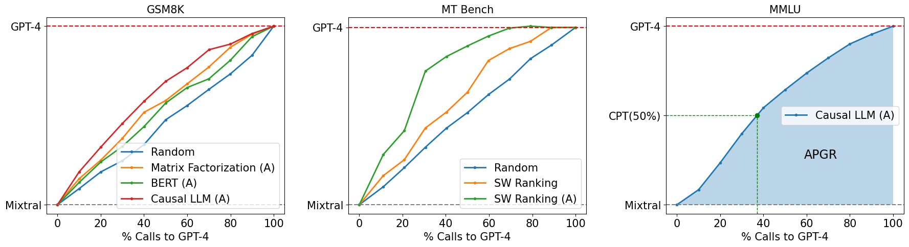
Overview: Figure 1 — the Whole Paper in One Plot
Axes (all panels): x = % of calls routed to GPT-4 (cost proxy) · y = performance, from Mixtral-8x7B (bottom) to GPT-4 (top)
Random router = diagonal baseline; useful routers bow above it. (A) = trained with data augmentation
Figure 1 (paper p.2): routing performance/cost trade-off between GPT-4 and Mixtral-8x7B — GSM8K (OOD), MT Bench (augmentation effect), MMLU (metric definitions)
Every result table later is this picture summarized in numbers:
APGR = blue area, CPT (Call-Performance Threshold ) = green line
INFONET LAB.
10
Notes:
Figure 1 from the paper previews everything. All three panels share the same axes: the x-axis is the percentage of calls routed to GPT-4 — the cost proxy — and the y-axis is performance, spanning from Mixtral-8x7B's score at the bottom dashed line to GPT-4's score at the top dashed line. The blue diagonal is the random router: at x% GPT-4 calls it recovers about x% of the gap. Any useful router must bow above this line. The left panel, GSM8K, is an out-of-distribution eval — several routers beat random. The center panel shows MT Bench, where the (A) suffix means trained with data augmentation — the green augmented curve clearly dominates the orange non-augmented one. The right panel defines the two headline metrics we will formalize shortly: (Call-Performance Threshold )CPT, in green — the calls needed to reach a target performance — and APGR, the blue shaded area. Keep this picture in mind; every result table is just this figure summarized in numbers.
논문의 Figure 1이 전체 내용을 미리 보여준다. 세 패널 모두 축이 같다. x축은 GPT-4로 라우팅된 호출의 비율로서 비용의 대리 지표이고, y축은 성능인데 아래 점선인 Mixtral-8x7B 점수부터 위 점선인 GPT-4 점수까지의 범위이다. 파란 대각선은 랜덤 라우터로, x%를 GPT-4로 보내면 대략 성능 격차의 x%를 회복한다. 쓸모 있는 라우터라면 이 선 위로 볼록하게 올라가야 한다. 왼쪽 패널 GSM8K는 학습 분포 밖 평가인데도 여러 라우터가 랜덤을 이긴다. 가운데 패널은 MT Bench 결과로, 범례의 (A)는 데이터 증강으로 학습했다는 표시이다. 증강된 초록 곡선이 증강 없는 주황 곡선을 뚜렷하게 지배한다. 오른쪽 패널은 곧 정식화할 두 핵심 지표를 정의한다. 초록색이 목표 성능에 도달하는 데 필요한 호출 비율인 CPT이고, 파랗게 칠해진 영역이 APGR이다. 이 그림을 기억해 두면 좋다. 이후의 모든 결과 표는 이 그림을 숫자로 요약한 것에 불과하다.

Slide 11
Problem Formulation (Sec. 3.1): Strong vs Weak
Each LLM is a function M : q ↦ a — maps a query to an answer
Models are partitioned into two classes (not two fixed models!)
  M_strong — high-quality, high-cost responses (e.g., GPT-4)
  M_weak — lower quality at reduced cost (e.g., Mixtral-8x7B)
Why binary routing? (1) the common practical dilemma — closed frontier model vs cheap open model; (2) foundation for future N-way routing
Objective: minimize cost while achieving a target, e.g., 90% of the strong model's performance
M_strong (class)
gpt-4-1106-preview, gpt-4-0613,
claude-1, mistral-medium, ...
≈ Arena Tiers 0–1 (App. A)
M_weak (class)
mixtral-8x7b, claude-2.x,
gpt-3.5-turbo, gemini-pro, ...
≈ Arena Tier 2 (App. A)
INFONET LAB.
11
Notes:
Now the formal setup, from Section 3.1. Each LLM is a function M mapping a query q in Q to an answer a. The paper partitions models into two classes: M-strong — models that produce high-quality responses at high cost, like GPT-4 — and M-weak — lower quality at low cost, like Mixtral-8x7B. Why study binary routing rather than N-way? Two reasons the paper gives. First, it is the practically common case: teams deciding between a closed frontier model and a cheaper open-source model. Second, solving the binary case cleanly provides the foundation for extending to N-way routing later. The objective is explicitly cost-constrained: minimize cost while achieving a target quality, for example 90% of the strong model's performance, by sending easy queries to the weak model and reserving the strong model for hard ones.
이제 3.1절의 공식 설정이다. 각 LLM은 질의 q를 답변 a로 사상하는 함수 M으로 본다. 논문은 모델들을 두 클래스로 나눈다. M-strong은 GPT-4처럼 높은 품질의 응답을 높은 비용에 제공하는 모델들이고, M-weak은 Mixtral-8x7B처럼 낮은 비용에 다소 낮은 품질을 제공하는 모델들이다. 왜 N개 모델이 아니라 이진 라우팅을 다루는가에 대해 논문은 두 가지 이유를 든다. 첫째, 실무에서 가장 흔한 상황이기 때문이다. 폐쇄형 최상위 모델과 더 싼 오픈소스 모델 사이에서 고민하는 경우가 대표적이다. 둘째, 이진 문제를 깔끔하게 풀면 이후 N-way 라우팅으로 확장하는 기초가 되기 때문이다. 목적은 명시적으로 비용 제약 형태이다. 예를 들어 강한 모델 성능의 90%와 같은 목표 품질을 달성하면서 비용을 최소화하는 것인데, 쉬운 질의는 약한 모델로 보내고 강한 모델은 어려운 질의에만 아껴 쓰는 방식이다.

Slide 12
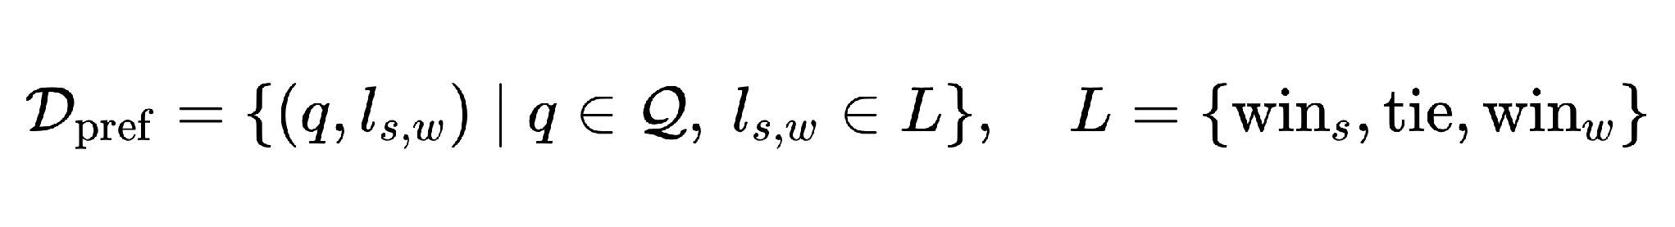
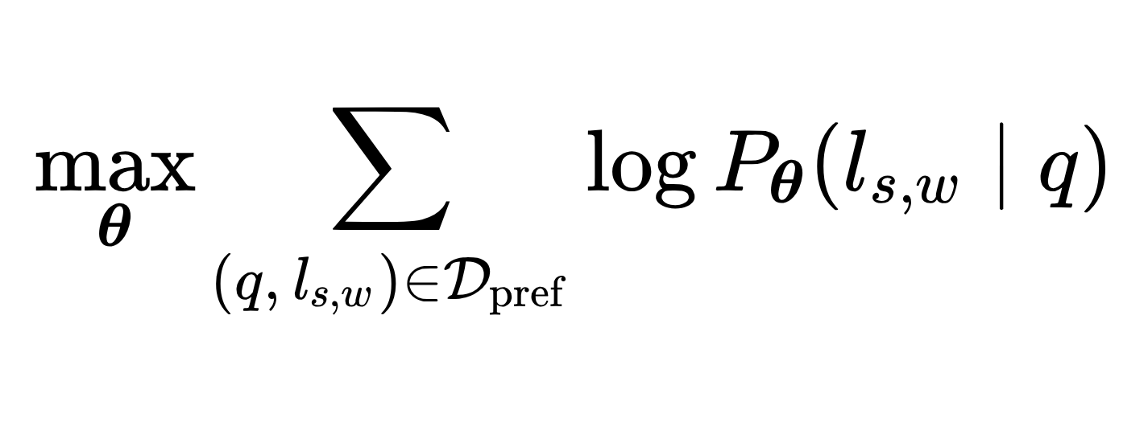
Preference Data → Win Prediction Model
preference data: query + comparison outcome (strong win / tie / weak win)
Component 1 — win prediction model Pθ(win_s | q): probability that the strong class beats the weak class on query q
θ is learned by maximizing the likelihood of observed human preferences — Eq. (1)
The model absorbs which query types favor strong models — responses are never needed at routing time
Eq. (1) — maximum likelihood on D_pref
INFONET LAB.
12
Notes:
The learning signal is preference data. D-pref is a set of pairs: a query q, and a label l indicating the outcome of comparing a strong model's response with a weak model's response on q — the label takes one of three values: strong wins, tie, or weak wins. The first component of the framework is the win prediction model: P-theta of win-s given q, the probability that the strong class beats the weak class on this query. Theta is learned by maximum likelihood on the preference data — Equation 1 on the slide. The intuition for beginners: by fitting which side tended to win on which kinds of queries, the model implicitly captures the comparative strengths and weaknesses of the two model classes across query types — coding questions, math, casual chat, and so on — without ever seeing model responses at routing time.
학습 신호는 선호 데이터이다. D-pref는 질의 q와, 그 질의에서 강한 모델의 응답과 약한 모델의 응답을 비교한 결과 레이블 l의 쌍들로 구성된다. 레이블은 강한 모델 승, 무승부, 약한 모델 승의 세 값 중 하나를 가진다. 프레임워크의 첫 번째 구성요소는 승리 예측 모델, 즉 주어진 질의 q에서 강한 클래스가 이길 확률 P-theta(win_s|q)이다. 파라미터 theta는 슬라이드의 식 1처럼 선호 데이터에 대한 최대우도로 학습한다. 처음 접하는 사람을 위한 직관은 이렇다. 어떤 종류의 질의에서 어느 쪽이 이기는 경향이 있었는지를 적합하는 과정에서, 모델은 코딩, 수학, 일상 대화 같은 질의 유형별로 두 모델 클래스의 상대적 강점과 약점을 암묵적으로 학습하게 된다. 라우팅 시점에는 모델 응답을 전혀 보지 않고도 이것이 가능해진다.

Slide 13
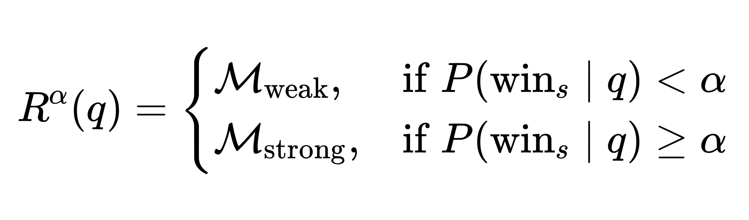
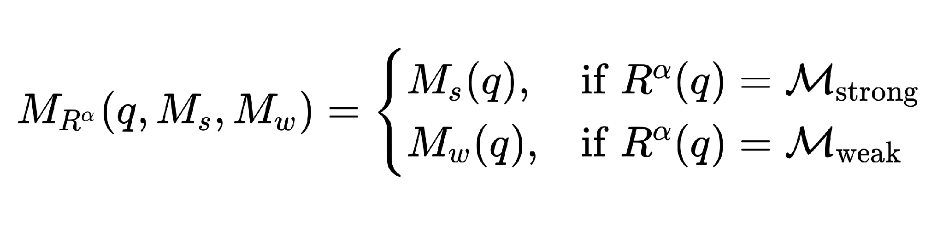
Cost Threshold α and the Routing Rule
α ∈ [0,1] is the only knob: call the strong model only when predicted win probability ≥ α
High α → strict cost saving (more weak-model calls) · low α → quality-biased
One trained router + a sweep of α = the entire call–performance curve — no retraining per operating point
Eq. (2) — the routing decision
α = the cost–quality dial:
turn it, and the same router moves along its curve
Eq. (3) — the deployed router model responds with the selected model's answer
INFONET LAB.
13
Notes:
The second component converts probability into action. Pick a threshold alpha between 0 and 1. The routing rule, Equation 2: if the predicted win probability of the strong model is below alpha, send the query to the weak model; otherwise send it to the strong model. Alpha is the cost dial. A high alpha demands strong evidence before paying for GPT-4 — stricter cost saving, more weak-model calls. A low alpha is permissive — quality-biased, more strong-model calls. Equation 3 then defines the complete router model: given the query and a concrete strong and weak model, it returns the answer of whichever model the routing function selected. One training run gives you the whole spectrum of operating points — you just move alpha. This is exactly how the call-performance curves in Figure 1 are traced.
두 번째 구성요소는 확률을 행동으로 변환한다. 0과 1 사이의 임계값 알파를 정한다. 식 2의 라우팅 규칙은 다음과 같다. 강한 모델의 예측 승리 확률이 알파보다 낮으면 질의를 약한 모델로 보내고, 그렇지 않으면 강한 모델로 보낸다. 알파는 비용 다이얼이다. 알파가 높으면 GPT-4에 비용을 지불하기 전에 강한 근거를 요구하는 것이므로 비용 절감이 엄격해지고 약한 모델 호출이 늘어난다. 알파가 낮으면 관대해지므로 품질 쪽으로 기울어 강한 모델 호출이 늘어난다. 이어서 식 3은 완전한 라우터 모델을 정의한다. 질의와 구체적인 강한 모델, 약한 모델이 주어지면, 라우팅 함수가 선택한 모델의 답변을 반환하는 것이다. 학습 한 번으로 운영점 전체 스펙트럼을 얻는다는 점이 중요하다. 알파만 움직이면 된다. Figure 1의 호출-성능 곡선이 정확히 이렇게 그려진다.

Slide 14
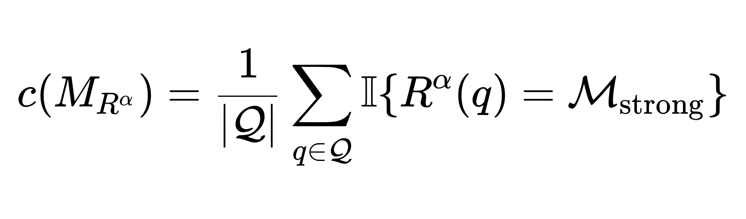
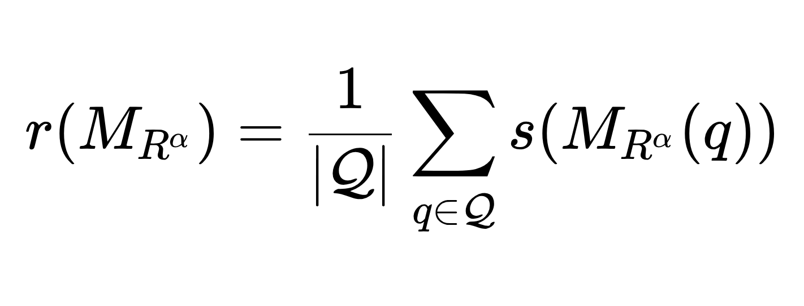
Metrics (1): Cost and Quality (Sec. 3.2)
COST — share of strong-model calls
QUALITY — average response score
Fraction of queries routed to the strong model — Eq. (4)
Valid cost proxy because the strong model is ~100× more expensive ($24.7 vs $0.24 / 1M tokens → Sec. 5.4)
c = 0: all-weak (free-ish) · c = 1: all-strong (full price)
Mean per-query score s(·) over the benchmark — Eq. (5)
s(·) = correctness on golden-label sets (MMLU, GSM8K) or a 1–10 judge rating (MT Bench)
Also computed for M_s and M_w alone → the two reference lines in every plot
INFONET LAB.
14
Notes:
Section 3.2 defines the metrics, and this is essential vocabulary for the rest of the talk. Cost side, Equation 4: c of the router is simply the fraction of queries routed to the strong model. Why is this a fair cost measure? Because the strong model is dramatically more expensive — recall 24.7 dollars versus 0.24 dollars per million tokens, a 100x gap — so the strong-call percentage dominates total spend. Quality side, Equation 5: r of the router is the average response quality over all queries, where the per-query score s can be correctness against a golden label — as in MMLU or GSM8K — or a numerical judge rating, like MT Bench's 1-to-10 scale. The same r can be computed for the strong model alone and the weak model alone, which gives us the two reference lines we saw in Figure 1.
3.2절이 평가지표를 정의하는데, 이후 발표 전체에서 쓰이는 필수 용어이다. 비용 측면인 식 4에서, 라우터의 c는 전체 질의 중 강한 모델로 라우팅된 비율이다. 왜 이것이 타당한 비용 척도인가. 강한 모델이 압도적으로 비싸기 때문이다. 나중에 보겠지만 100만 토큰당 24.7달러 대 0.24달러로 약 100배 차이가 나므로, 강한 모델 호출 비율이 전체 지출을 지배한다. 품질 측면인 식 5에서, 라우터의 r은 전체 질의에 대한 평균 응답 품질이다. 질의별 점수 s는 MMLU나 GSM8K처럼 정답 대비 정오일 수도 있고, MT Bench처럼 1점에서 10점 사이의 심판 평점일 수도 있다. 같은 r을 강한 모델 단독, 약한 모델 단독에 대해서도 계산할 수 있는데, 이것이 Figure 1에서 본 위아래 두 기준선이 된다.

Slide 15
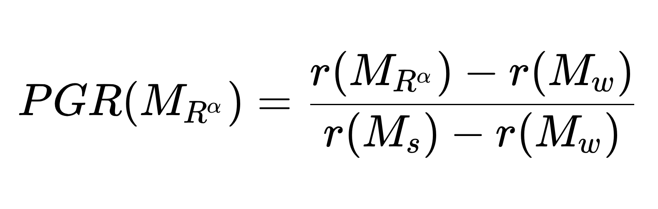
Metrics (2): Performance Gap Recovered (PGR)
Eq. (6)
PGR(Performance Gap Recovered) = fraction of the weak→strong gap the router recovers: 0 = weak-model level, 1 = matched the strong model (How much quality did I recover? : 성능을 얼마나 회복했는가? )
Relative scale → comparable across benchmarks with different score ranges
Flaw: ignores cost — “always send to GPT-4” scores a perfect PGR = 1 with zero savings
⇒ need cost-aware summaries: APGR(Average Performance Gap Recovered) and CPT (next)
router r(M_Rα) → PGR = 0.62
r(M_w) (PGR = 0)
r(M_s) (PGR = 1)
INFONET LAB.
15
Notes:
Since a router's performance always lands between the weak and strong models, the paper normalizes it. PGR — performance gap recovered, Equation 6 — is the router's quality minus the weak model's quality, divided by the strong-weak gap. PGR equals 0 means you are at weak-model level; PGR equals 1 means you fully matched the strong model. It is a relative score, which makes results comparable across benchmarks with different scales. But notice the flaw: PGR completely ignores cost. A trivial router that sends everything to GPT-4 achieves a perfect PGR of 1 while saving nothing. So PGR at a single operating point cannot rank routers — we need metrics that couple quality with cost, which is what the next slide does.
라우터의 성능은 항상 약한 모델과 강한 모델 사이에 위치하므로, 논문은 이를 정규화한다. 식 6의 PGR, 즉 performance gap recovered는 라우터 품질에서 약한 모델 품질을 뺀 값을 강한 모델과 약한 모델의 격차로 나눈 것이다. PGR이 0이면 약한 모델 수준이고, 1이면 강한 모델을 완전히 따라잡았다는 뜻이다. 상대 점수이므로 척도가 다른 벤치마크 간에도 결과를 비교할 수 있게 된다. 그러나 결함이 있다. PGR은 비용을 완전히 무시한다. 모든 질의를 GPT-4로 보내는 자명한 라우터도 PGR 1을 달성하지만 비용 절감은 전혀 없다. 따라서 단일 운영점의 PGR만으로는 라우터를 평가할 수 없고, 품질과 비용을 결합한 지표가 필요하다. 그것이 다음 슬라이드의 내용이다.

Slide 16
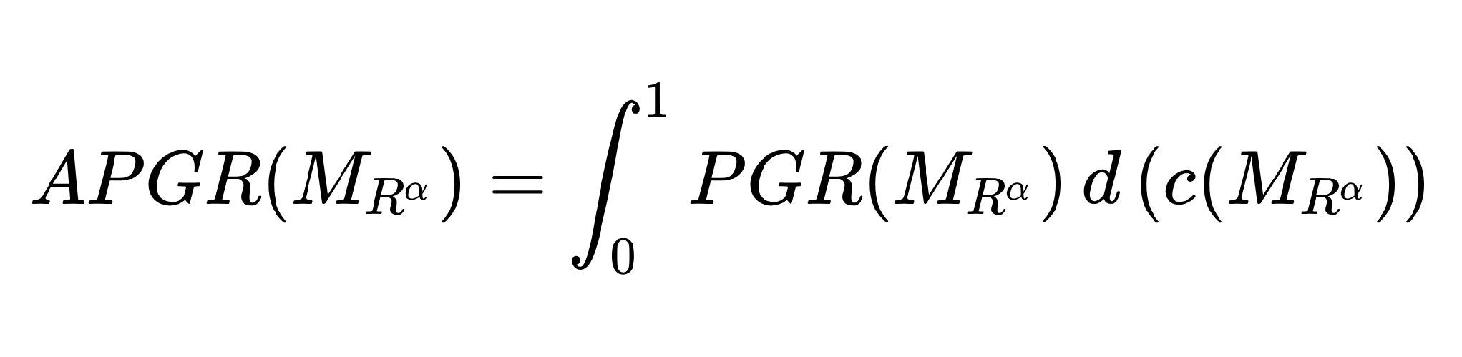
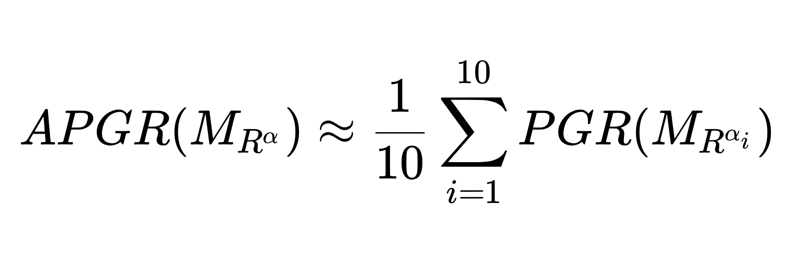
Metrics (3): Average Performance Gap Recovered
Call–performance graph: vary α, plot PGR vs % strong-model calls
APGR = area under that curve = PGR averaged over all cost budgets — Eq. (7):Average PGR over all budgets. 전체 비용 구간에서 평균적으로 얼마나 잘하는가
Computation — Eq. (8): discretize calls into 10 levels c_i; find the threshold α_i meeting each budget; average the 10 PGR values
Random router ≈ 0.5 · perfect router → 1 · higher = better
One cost-aware number per router — the headline metric of every table
Eq. (7)
Eq. (8) — 10-point approximation
INFONET LAB.
16
Notes:
The fix is to look at the whole curve. For a router, vary the threshold alpha and plot PGR against the strong-call percentage — this is the call-performance graph. APGR, Equation 7, integrates PGR over the strong-call fraction from 0 to 1 — geometrically, it is the area under the router's curve, shown as the blue shaded region in Figure 1 right. It answers: averaged over all cost budgets, how much of the performance gap does this router recover? In practice, Equation 8, they discretize: take ten evenly spaced call percentages, find for each the threshold alpha-i that meets that budget, evaluate PGR there, and average the ten values. A random router gets APGR of about 0.5; a perfect router approaches 1. One number per router, cost-aware — this is the headline ranking metric in all result tables.
해결책은 곡선 전체를 보는 것이다. 라우터에 대해 임계값 알파를 변화시키며 강한 모델 호출 비율 대비 PGR을 그리면 호출-성능 그래프가 된다. 식 7의 APGR은 PGR을 호출 비율 0부터 1까지 적분한 것으로, 기하학적으로는 라우터 곡선 아래 면적이며 Figure 1 오른쪽에서 파랗게 칠해진 영역이다. 모든 비용 예산에 대해 평균했을 때 이 라우터가 성능 격차를 얼마나 회복하는가에 답하는 지표이다. 실제 계산은 식 8처럼 이산화한다. 균등 간격의 호출 비율 10개를 잡고, 각 비율을 만족하는 임계값 알파를 찾아 그 지점의 PGR을 평가한 뒤 10개 값을 평균한다. 랜덤 라우터의 APGR은 약 0.5이고 완벽한 라우터는 1에 접근한다. 라우터 하나당 비용을 고려한 숫자 하나가 나오므로, 모든 결과 표에서 대표 순위 지표로 쓰인다.

Slide 17
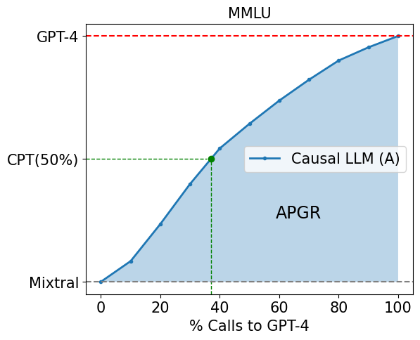
Metrics (4): Call-Performance Threshold (CPT)
CPT(Call-Performance Threshold (x%)): the minimum % of strong-model calls needed to reach x% PGR — lower = better
Fig. 1 (right): green dotted line → CPT(50%) ≈ 37% for this router
Tables report CPT(50%) and CPT(80%) — the practical “what does quality cost me” numbers
Metric | Question it answers | Better
c(M_Rα) | What share of my calls hit the expensive model? (cost) | ↓
PGR | At this operating point, how much of the weak→strong gap did I recover? | ↑
APGR | Averaged over all budgets, how good is the router overall? | ↑
CPT(x%) | How many strong-model calls does reaching x% quality cost me? | ↓
Fig. 1 (right): CPT(50%) in green, APGR = blue area
INFONET LAB.
17
Notes:
The last metric is the most practical one. CPT of x percent — call-performance threshold — is the minimum percentage of strong-model calls needed to reach x percent PGR. In Figure 1 right, the green dotted line shows CPT at 50 percent: this router reaches half of the performance gap with roughly 37 percent GPT-4 calls. The tables report CPT(50%) and CPT(80%) — and for CPT, lower is better, unlike APGR where higher is better. Here is the cheat sheet to keep handy: c measures cost as strong-call share; PGR measures normalized quality at one operating point; APGR averages quality over all budgets; CPT inverts the question and asks how much cost a target quality requires. If you internalize this slide, every table for the rest of the talk reads instantly.
마지막 지표가 가장 실용적이다. CPT x%, 즉 call-performance threshold는 x%의 PGR에 도달하기 위해 필요한 강한 모델 호출의 최소 비율이다. Figure 1 오른쪽에서 초록 점선이 CPT 50%를 보여주는데, 이 라우터는 GPT-4 호출을 약 37%만 쓰고 성능 격차의 절반을 회복한다. 결과 표들은 CPT(50%)와 CPT(80%)를 보고하며, APGR은 높을수록 좋은 것과 달리 CPT는 낮을수록 좋다는 점을 주의해야 한다. 정리하면 이렇다. c는 강한 모델 호출 비율로 비용을 재고, PGR은 한 운영점에서의 정규화된 품질을 재며, APGR은 모든 예산에 대한 품질의 평균이고, CPT는 질문을 뒤집어 목표 품질에 비용이 얼마나 드는지를 묻는다. 이 슬라이드만 소화하면 남은 발표의 모든 표를 즉시 읽을 수 있다.

Slide 18
Data: Chatbot Arena Preference Battles (Sec. 4.1)
Open crowdsourced platform (run by the authors' group): prompt → two anonymous models → side-by-side responses → human vote
80K battles used; model identities revealed only after voting → honest votes
Real user queries: diverse topics and difficulty, 100+ languages
Labels are genuine human quality judgments — not proxy metrics
Design decision: responses are discarded — only (query, winner identity) is kept → the router trains and serves on queries alone
User prompt q
Model A
Model B
Human vote
A wins / B wins / tie
D_arena = {(q, l_s,w)}
responses dropped
the Arena battle → label pipeline
INFONET LAB.
18
Notes:
Now where the preference data comes from. Chatbot Arena is an open crowdsourced evaluation platform run by the authors' group. A visitor types a prompt, receives responses from two anonymous models side by side, and votes for the winner or declares a tie. Model identities are revealed only after voting, which keeps votes honest. The paper uses 80K such battles. Two properties make this data attractive for routing. First, the queries are real user queries — diverse in topic, style, and difficulty, across more than 100 languages. Second, the labels are genuine human judgments of response quality, not a proxy metric. And note a crucial design decision: they discard the model responses entirely and keep only the query and the winner identity. This avoids learning from response artifacts and means the router can be trained and served on queries alone.
이제 선호 데이터의 출처를 본다. Chatbot Arena는 저자 그룹이 운영하는 공개 크라우드소싱 평가 플랫폼이다. 방문자가 프롬프트를 입력하면 익명의 두 모델이 나란히 응답을 생성하고, 사용자는 승자에게 투표하거나 무승부를 선언한다. 모델 정체는 투표 후에만 공개되므로 투표의 공정성이 유지된다. 논문은 이러한 대결 8만 건을 사용한다. 이 데이터가 라우팅에 매력적인 이유는 두 가지이다. 첫째, 질의가 실제 사용자 질의라는 점이다. 주제, 문체, 난이도가 다양하고 100개 이상의 언어에 걸쳐 있다. 둘째, 레이블이 대리 지표가 아니라 응답 품질에 대한 진짜 사람의 판단이라는 점이다. 그리고 중요한 설계 결정이 하나 있다. 모델 응답은 완전히 버리고 질의와 승자 정보만 남긴다는 것이다. 응답의 표면적 특징을 학습하는 것을 방지하고, 라우터를 질의만으로 학습하고 서빙할 수 있게 만드는 결정이다.

Slide 19
Challenge: Label Sparsity → 10 Model Tiers
M_strong class
Problem: 64 models → > 2,000 possible pairs; any specific pair covers < 0.1% of battles — far too sparse
Fix: cluster models into 10 tiers by Arena leaderboard (Elo) score
  Dynamic programming minimizes within-tier score variation
Classes redefined at tier level: Tiers 0–1 → M_strong, Tier 2 → M_weak
Every strong-tier vs weak-tier battle becomes a training example → dense signal
Tier 0 — GPT-4 previews
Tier 1 — gpt-4-0613, claude-1, ...
Tier 2 — mixtral-8x7b, gpt-3.5, ...
M_weak class
Tiers 3–9 — weaker models
(not used for strong-vs-weak labels)
Human preference influences both the Arena leaderboard (tier construction) and the battle labels.
INFONET LAB.
19
Notes:
The raw Arena data has a problem: sparsity. With 64 models in the data, there are over 2,000 possible model pairs, so on average the share of comparisons between any two specific models is below 0.1 percent — far too few to learn a per-pair win predictor. The solution: cluster the 64 models into 10 tiers using their Arena leaderboard Elo scores, with dynamic programming to minimize within-tier score variation, so each tier groups models of similar strength. Then redefine the two classes at tier level: tiers 0 and 1 — the GPT-4-class models — form the strong class, and tier 2 — Mixtral-8x7B, Claude-2, GPT-3.5 and peers — forms the weak class. Every battle between a strong-class and weak-class model now becomes a training example, which densifies the signal enormously.
Arena 원데이터에는 희소성 문제가 있다. 데이터에 등장하는 모델이 64개이므로 가능한 모델 쌍은 2천 개가 넘고, 특정 두 모델 간 비교가 전체에서 차지하는 비율은 평균 0.1% 미만이다. 쌍마다 승리 예측기를 학습하기에는 턱없이 부족하다. 해결책은 다음과 같다. Arena 리더보드의 Elo 점수를 이용해 64개 모델을 10개 티어로 군집화하되, 티어 내 점수 편차를 최소화하도록 동적 계획법을 사용한다. 결과적으로 각 티어는 비슷한 실력의 모델들을 묶는다. 그 다음 두 클래스를 티어 수준에서 재정의한다. GPT-4급 모델들인 티어 0과 1이 강한 클래스가 되고, Mixtral-8x7B, Claude-2, GPT-3.5 등이 속한 티어 2가 약한 클래스가 된다. 이제 강한 클래스와 약한 클래스 모델 간의 모든 대결이 학습 예제가 되어 신호가 크게 조밀해진다.

Slide 20
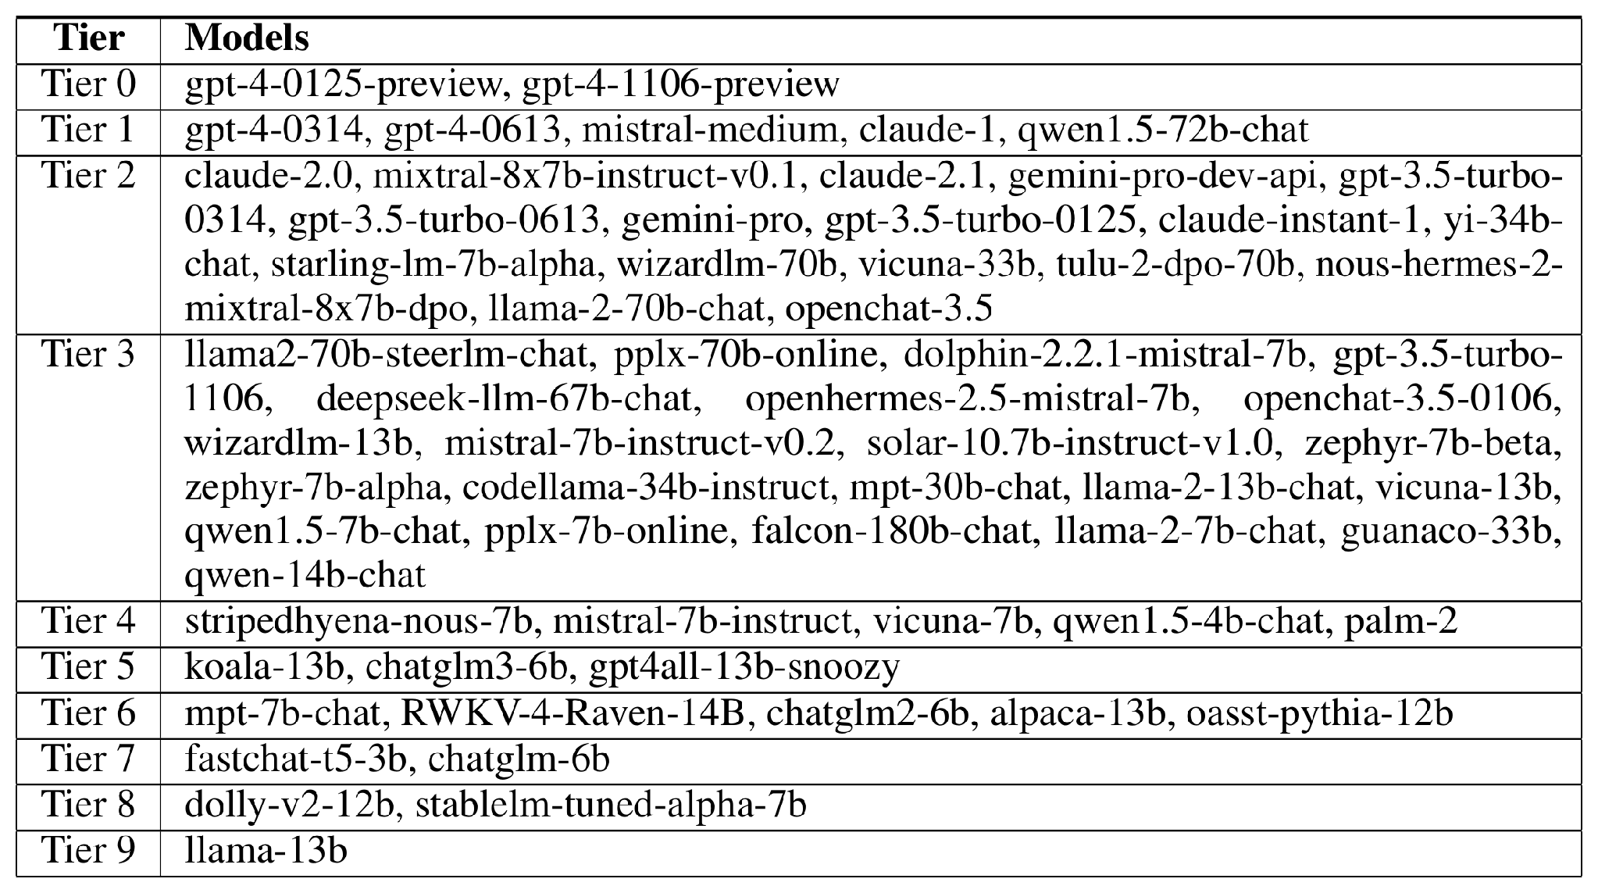
Appendix A: The Full Arena Tier Table
Tiers 0–1 → M_strong: GPT-4 previews + older GPT-4s, claude-1, qwen1.5-72b
Tier 2 → M_weak: mixtral-8x7b (the eval weak model), claude-2.x, gpt-3.5 family, gemini-pro, ...
Tiers 3–9: progressively weaker, down to llama-13b
Battles among lower tiers are not used for the strong-vs-weak label
Appendix A: Arena model tiers (10 tiers from leaderboard scores)
INFONET LAB.
20
Notes:
This table, from Appendix A, shows the full tier assignment — I include it because it makes the setup concrete. Tier 0 is the two GPT-4 preview versions. Tier 1 holds the older GPT-4s, mistral-medium, claude-1, and qwen1.5-72b. Together they form the strong class. Tier 2 is where the weak class lives: mixtral-8x7b — the actual weak model used at evaluation — alongside claude-2.0 and 2.1, the gpt-3.5-turbo family, gemini-pro, and various strong open models of that era. Tiers 3 through 9 hold progressively weaker models down to llama-13b; battles among those tiers are not used for the strong-versus-weak label. It is worth appreciating that this tier structure is itself derived from millions of Arena votes — the leaderboard Elo — so human preference enters the pipeline twice: once to build tiers, once as per-battle labels.
부록 A의 이 표는 전체 티어 배정을 보여준다. 설정을 구체적으로 이해할 수 있어 포함했다. 티어 0은 GPT-4 프리뷰 두 버전이다. 티어 1에는 이전 GPT-4들과 mistral-medium, claude-1, qwen1.5-72b가 있다. 이 둘이 합쳐 강한 클래스를 이룬다. 티어 2가 약한 클래스인데, 실제 평가에서 약한 모델로 쓰이는 mixtral-8x7b를 비롯해 claude-2.0과 2.1, gpt-3.5-turbo 계열, gemini-pro, 그리고 당시의 강력한 오픈 모델들이 여기에 속한다. 티어 3부터 9까지는 llama-13b까지 점점 약한 모델들이 배치되며, 이 티어들 간의 대결은 강 대 약 레이블에 사용되지 않는다. 짚어둘 점은 이 티어 구조 자체가 수백만 건의 Arena 투표로 만들어진 리더보드 Elo에서 유도되었다는 것이다. 즉 사람의 선호가 티어 구성에 한 번, 대결별 레이블에 또 한 번, 파이프라인에 두 번 들어간다.

Slide 21
Data Augmentation (1): Golden-Labeled Data (Sec. 4.1.1)
Even after tiering, preference signal stays sparse across query space — hurts parameter-heavy routers most (Sec. 5.1)
D_gold: datasets with known correct answers — here the MMLU validation split (≈1,500 multiple-choice questions)
Label derived mechanically: run both models, compare each answer to the golden answer
Noise-free and annotation-free — but needs verifiable answers, and it is tiny: < 2% of training data
MMLU val question
+ golden answer l_g
M_s answers
M_w answers
compare each
to golden answer
label l_s,w
(win_s / tie / win_w)
e.g., strong correct + weak wrong ⇒ win_s ; both correct or both wrong ⇒ tie
INFONET LAB.
21
Notes:
Even after tiering, the preference signal remains sparse relative to the space of query types, and Section 5.1 will show this limits parameter-heavy routers especially. The paper therefore explores two augmentation methods. The first is golden-labeled data. Take a dataset whose correct answers are known — they use the validation split of MMLU, about 1,500 multiple-choice questions. Run the strong model and the weak model on each question, then derive the preference label mechanically by checking each response against the golden answer: if the strong model is correct and the weak one is wrong, that is a strong win, and so on. No human annotation is needed, and the label is essentially noise-free. The catch is coverage: it only works for domains with verifiable answers, and 1,500 samples is tiny — under 2 percent of the training data. Whether such a small injection helps is an empirical question the MMLU results will answer — spoiler: dramatically.
티어링 이후에도 선호 신호는 질의 유형 공간에 비해 여전히 희소하며, 5.1절에서 보겠지만 이는 특히 파라미터가 많은 라우터의 발목을 잡는다. 그래서 논문은 두 가지 증강 방법을 탐구한다. 첫 번째는 정답 레이블 데이터이다. 정답이 알려진 데이터셋을 가져오는데, 여기서는 MMLU 검증 분할의 객관식 문제 약 1,500개를 사용한다. 각 문제에 대해 강한 모델과 약한 모델을 실행한 뒤, 각 응답을 정답과 대조하여 선호 레이블을 기계적으로 유도한다. 강한 모델이 맞고 약한 모델이 틀리면 강한 모델 승이 되는 식이다. 사람의 어노테이션이 필요 없고 레이블에 잡음이 거의 없다. 한계는 커버리지이다. 검증 가능한 정답이 있는 도메인에만 적용되며, 1,500개는 전체 학습 데이터의 2% 미만으로 매우 작다. 이렇게 작은 주입이 효과가 있는지는 실험 문제인데, 미리 말하면 MMLU 결과에서 극적인 효과를 보인다.

Slide 22
Data Augmentation (2): GPT-4-as-a-Judge (D_judge)
Open-ended chat has no golden answers → use an LLM judge (GPT-4), known to correlate highly with human judgment
Cost trick: the Nectar dataset already contains GPT-4 responses → reuse them as the strong side for free
Generate only the Mixtral-8x7B responses; GPT-4 judges each pair
  De-biasing best practices applied (e.g., position-bias control, per Zheng et al.)
Result: ≈120K preference samples for ≈$700 USD total
Nectar queries
+ existing GPT-4 responses (M_s)
generate Mixtral-8x7B
responses (M_w)
GPT-4 judge compares pairs
(de-biased)
D_judge: ≈120K samples, ≈$700
INFONET LAB.
22
Notes:
The second augmentation targets open-ended chat, where no golden answer exists. The idea is LLM-as-a-judge: GPT-4 compares two responses and picks a winner, a procedure shown to correlate highly with human judgment — around 80 percent agreement, comparable to human-human agreement, per the MT Bench paper. The naive version is expensive: generate strong responses, weak responses, and judgments for every query. The authors' cost trick: start from the Nectar dataset, which already ships GPT-4 responses for a wide variety of queries — reuse those as the strong side for free. Then generate only the Mixtral-8x7B responses themselves, and have GPT-4 judge each pair, applying the de-biasing best practices from the MT Bench paper, such as controlling position bias. The result, D-judge: about 120K labeled preference samples for roughly 700 dollars total. This becomes the augmentation used for MT Bench and GSM8K experiments.
두 번째 증강은 정답이 존재하지 않는 개방형 대화를 겨냥한다. 아이디어는 LLM-as-a-judge, 즉 GPT-4가 두 응답을 비교해 승자를 고르게 하는 것이다. 이 절차는 사람의 판단과 높은 상관을 보이는 것으로 알려져 있는데, MT Bench 논문에 따르면 약 80% 일치로 사람 간 일치도와 비슷한 수준이다. 순진하게 하면 비용이 크다. 모든 질의에 대해 강한 모델 응답, 약한 모델 응답, 심판 판정을 전부 생성해야 하기 때문이다. 저자들의 비용 절감 요령은 이렇다. 다양한 질의에 대한 GPT-4 응답을 이미 포함하고 있는 Nectar 데이터셋에서 출발하여, 그 응답들을 강한 쪽 응답으로 공짜로 재사용한다. 그리고 Mixtral-8x7B 응답만 직접 생성한 뒤, GPT-4 심판이 각 쌍을 판정하게 한다. 이때 위치 편향 통제 등 MT Bench 논문이 권장하는 편향 제거 관행을 적용한다. 그 결과가 D-judge로, 약 12만 개의 선호 샘플을 총 700달러 정도에 얻었다. 이것이 MT Bench와 GSM8K 실험에 쓰이는 증강 데이터가 된다.

Slide 23
Four Routing Approaches (Sec. 4.2)
How to parameterize Pθ(win_s | q)? The paper deliberately spans a capacity spectrum:
Method | Training | Query representation | Compute (paper) | Capacity
1. SW ranking (Similarity-Weighted Ranking) | none — weighted BT fit solved per query at inference | text-embedding-3-small (frozen) | CPU at inference time | 2 coefficients / query
2. Matrix factorization | trained bilinear scorer δ(M, q) | frozen embedding + learned model vector | 1× 8GB GPU, ~10 epochs | small (low-rank)
3. BERT classifier | full fine-tune, logistic head | learned (BERT-base) | 2× L4 24GB, ~2000 steps | ~110M params
4. Causal LLM | full fine-tune, next-token label prediction | learned (Llama-3-8B) | 8× A100 80GB, ~2000 steps | ~8B params
Same interface everywhere: Pθ(win_s | q) → threshold α → route. Open question: how much capacity does routing need?
INFONET LAB.
23
Notes:
With data in hand, Section 4.2 asks: how should we parameterize the win prediction model? The paper deliberately spans a capacity spectrum with four approaches. Similarity-weighted ranking is training-free — it solves a small weighted ranking problem at inference time, per query, on top of frozen text embeddings. Matrix factorization is a lightweight bilinear model trained on one 8-gigabyte GPU. The BERT classifier is a standard 110-million-parameter text classifier, fully fine-tuned. And the causal LLM classifier fine-tunes Llama-3-8B — about 70 times BERT's size. All four expose the identical interface — a win probability given the query — so they slot into the same threshold rule and the same metrics. This design lets the paper isolate a really interesting question: how much model capacity does routing actually need, and how does that interact with data volume? Keep that question in mind for the results.
데이터가 준비되었으니 4.2절은 승리 예측 모델을 어떻게 파라미터화할지를 묻는다. 논문은 의도적으로 용량 스펙트럼을 가로지르는 네 가지 접근을 다룬다. Similarity-weighted ranking은 학습이 필요 없는 방법으로, 고정된 텍스트 임베딩 위에서 질의마다 작은 가중 랭킹 문제를 추론 시점에 푼다. Matrix factorization은 8GB GPU 한 장으로 학습되는 가벼운 쌍선형 모델이다. BERT 분류기는 약 1억 1천만 파라미터의 표준 텍스트 분류기를 전체 미세조정한 것이다. Causal LLM 분류기는 Llama-3-8B를 미세조정하는데 BERT의 약 70배 크기이다. 네 방법 모두 질의가 주어졌을 때의 승리 확률이라는 동일한 인터페이스를 노출하므로, 같은 임계값 규칙과 같은 지표에 그대로 끼워진다. 이 설계 덕분에 논문은 흥미로운 질문 하나를 분리해 볼 수 있게 된다. 라우팅에 모델 용량이 실제로 얼마나 필요한가, 그리고 그것이 데이터 양과 어떻게 상호작용하는가이다. 결과를 볼 때 이 질문을 기억해 두면 좋다.

Slide 24
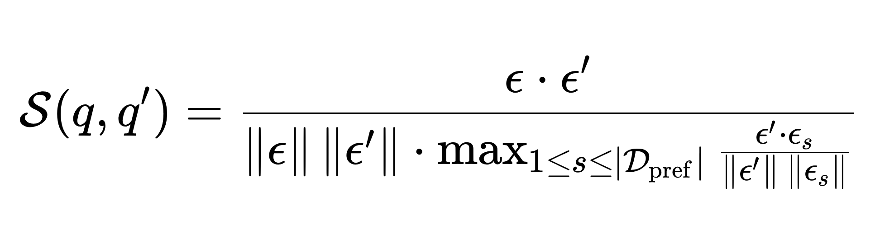
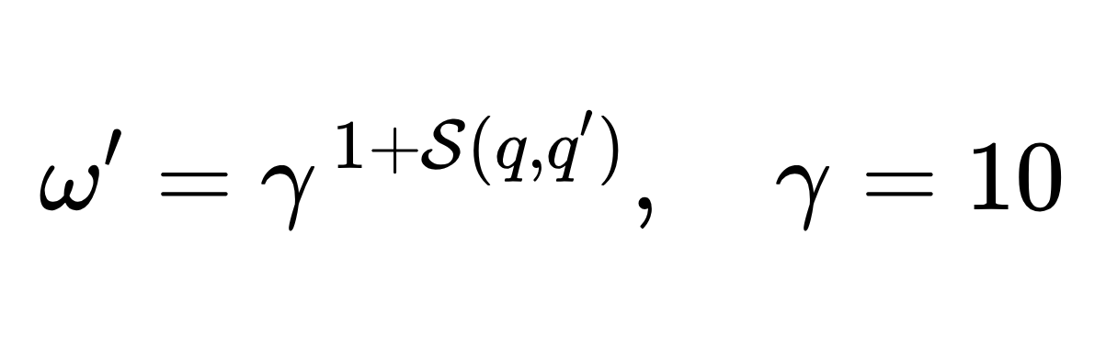
Method 1: Similarity-Weighted Ranking — Idea
Bradley–Terry (BT) model — the statistics behind Elo ratings: each side gets a strength coefficient ξ; win probability = logistic(ξ difference). The Arena leaderboard itself is computed this way.
Twist — locality: re-fit BT coefficients for every incoming query, weighting each training battle by how similar its query is to the current one
Similarity — Eq. (9): cosine between embeddings, normalized by each train query's max similarity in the dataset (stops “generically central” queries from dominating)
Weight ω′ = γ^(1+S), γ = 10 → near-duplicate queries count ~10× more (exponential scale worked best — footnote 5)
Eq. (9) — scaled cosine similarity
battle weight (exponential in similarity)
INFONET LAB.
24
Notes:
The first router adapts the Bradley-Terry model — for those new to it: the classic statistical model behind Elo-style ratings, where each player gets a strength coefficient and the probability that player A beats player B is a logistic function of the difference of their coefficients. Chatbot Arena's leaderboard itself is computed this way. The twist here is locality: instead of one global BT fit, the router re-fits BT coefficients for each incoming query, weighting every training battle by how similar its query is to the current one. Similarity, Equation 9, is the cosine similarity between OpenAI text-embedding-3-small embeddings, normalized by each training query's maximum similarity within the dataset — this calibration stops generically-central queries from dominating. The weight is then gamma to the power 1 plus S, with gamma equal to 10, chosen because exponential scaling worked best in practice — so a battle whose query closely resembles the current query counts roughly 10 times more than an unrelated one.
첫 번째 라우터는 Bradley-Terry 모델을 변형한 것이다. 처음 접하는 사람을 위해 설명하면, BT 모델은 Elo류 레이팅의 근간이 되는 고전 통계 모델로, 각 선수에게 실력 계수를 부여하고 A가 B를 이길 확률을 두 계수 차이의 로지스틱 함수로 모델링한다. Chatbot Arena 리더보드 자체가 이 방식으로 계산된다. 여기서의 변형은 국소성이다. 전역 BT 적합 하나를 쓰는 대신, 들어오는 질의마다 BT 계수를 다시 적합하되 각 학습 대결을 그 질의와 현재 질의의 유사도로 가중한다. 식 9의 유사도는 OpenAI text-embedding-3-small 임베딩 간 코사인 유사도를 해당 학습 질의가 데이터셋 안에서 갖는 최대 유사도로 정규화한 것이다. 이 보정은 어떤 질의에나 두루 비슷한 중심적 질의가 과도하게 지배하는 것을 막는다. 가중치는 감마의 1 더하기 S 제곱으로, 감마는 10을 쓴다. 지수 스케일이 실험적으로 가장 좋았기 때문이며, 결과적으로 현재 질의와 매우 유사한 대결은 무관한 대결보다 약 10배 더 크게 반영된다.

Slide 25
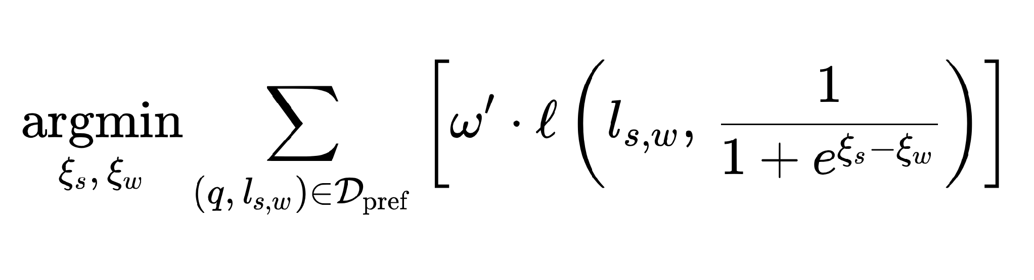
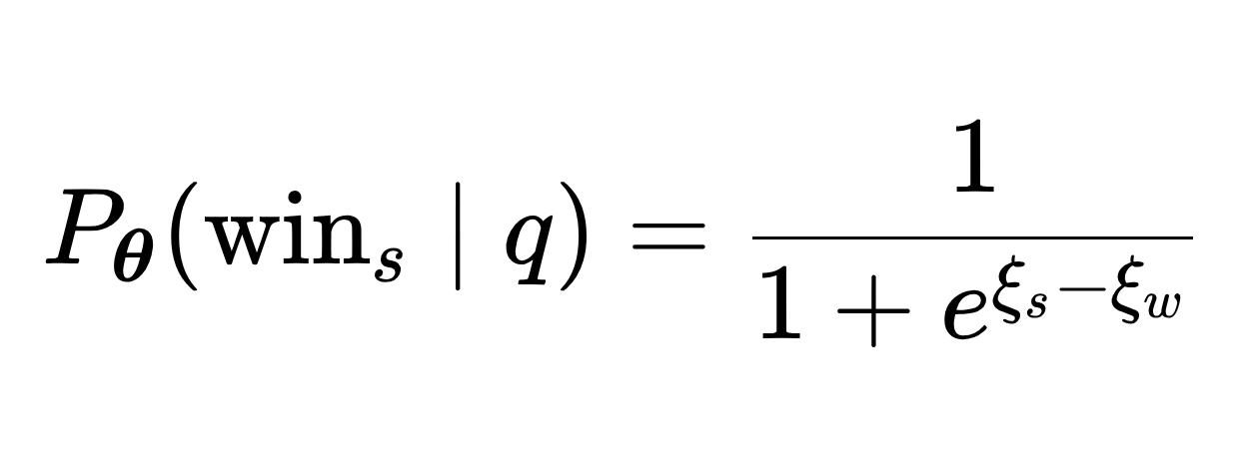
Method 1: Similarity-Weighted Ranking — Objective
estimated win probability from the fitted coefficients
Eq. (10) — similarity-weighted binary cross-entropy ℓ over training battles
Solve for the two class coefficients ξ_s, ξ_w → win probability = logistic of their difference
No training phase at all: the optimization runs per query, at inference time → new battles are usable immediately
Price: embedding + a per-query solve → slowest router: 2.9 requests/s (Table 7, later)
INFONET LAB.
25
Notes:
Formally, for each query the router solves Equation 10: find the strong-class coefficient xi-s and weak-class coefficient xi-w minimizing the similarity-weighted binary cross-entropy between observed battle outcomes and the BT-predicted win probability, which is the logistic form shown below. The fitted coefficients directly yield the win probability estimate for the current query. Two practical notes. First, there is no training phase at all — the optimization runs at inference time, per query, over the training battles. That makes it trivially updatable: add new battles to the pool and they are used immediately. Second, the price is inference cost: computing an embedding plus solving a weighted logistic problem per query. Remember this for the overhead table later — SW ranking is the slowest router at 2.9 requests per second, roughly 20 to 50 times slower than the trained routers, though still negligible next to LLM generation itself.
형식적으로, 각 질의에 대해 라우터는 식 10을 푼다. 관측된 대결 결과와 BT가 예측하는 승리 확률 사이의 유사도 가중 이진 교차엔트로피를 최소화하는 강한 클래스 계수 xi-s와 약한 클래스 계수 xi-w를 찾는 것이다. 예측 승리 확률은 아래에 보인 로지스틱 형태이며, 적합된 계수가 현재 질의에 대한 승리 확률 추정치를 바로 제공한다. 실용적인 참고 사항 두 가지가 있다. 첫째, 학습 단계가 아예 없다. 최적화가 질의마다 추론 시점에 학습 대결들 위에서 실행된다. 따라서 갱신이 매우 쉽다. 새 대결 데이터를 풀에 추가하면 즉시 반영된다. 둘째, 대가는 추론 비용이다. 질의마다 임베딩 계산과 가중 로지스틱 문제 풀이가 필요하다. 나중에 오버헤드 표에서 보겠지만 SW ranking은 초당 2.9 요청으로 가장 느린 라우터이며, 학습된 라우터들보다 대략 20배에서 50배 느리다. 물론 그래도 LLM 생성 비용에 비하면 무시할 수 있는 수준이다.

Slide 26
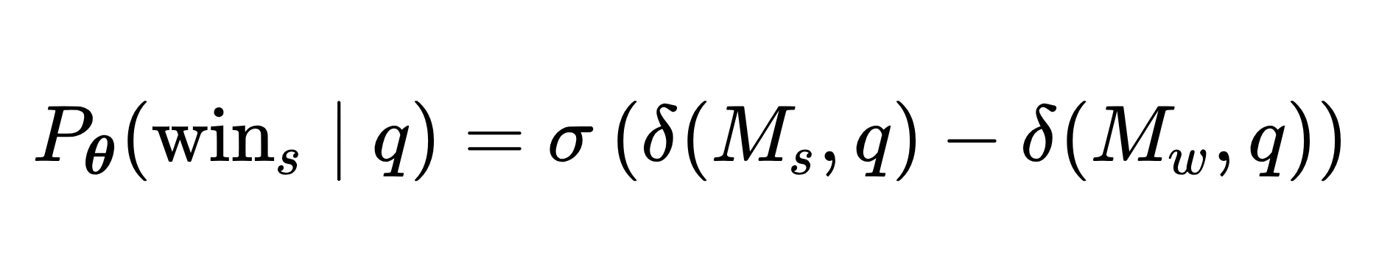
Method 2: Matrix Factorization — Idea
Recommender-system analogy (Netflix): sparse user × item ratings have low-rank structure → predict missing entries
Here: a hidden score δ(M, q) — how well model M answers query q — observed only through pairwise comparisons
If M beats M′ on q, then δ(M, q) > δ(M′, q) should hold
Eq. (11): win probability = σ of the score difference — Bradley–Terry again, but with query-dependent learned scores
Low-rank ⇒ models succeed on correlated query sets — capability is structured, not random
models ↓
queries →
δ(M, q): mostly unobserved (white) — low-rank fit fills it in
Eq. (11)
INFONET LAB.
26
Notes:
The second router borrows from recommender systems. In the Netflix problem, you observe a sparse user-by-item rating matrix and exploit its low-rank structure to predict missing entries. Here the analogy is models-by-queries: there exists a hidden scoring function delta of M and q — how well model M answers query q — observed only indirectly through pairwise comparisons. If M beats M-prime on q, then delta of M and q should exceed delta of M-prime and q. Equation 11 turns this into a training objective: the win probability is the sigmoid of the score difference between the strong and weak model on that query, optimized on the preference data. This is exactly a Bradley-Terry-style comparison again, but now with query-dependent, learned scores. The low-rank assumption says models succeed on correlated sets of queries — which matches intuition: capability is not random; models that solve hard math tend to solve hard coding.
두 번째 라우터는 추천 시스템에서 아이디어를 빌린다. Netflix 문제에서는 희소한 사용자-아이템 평점 행렬을 관측하고, 그 저랭크 구조를 활용해 비어 있는 항목을 예측한다. 여기서의 대응물은 모델-질의 행렬이다. 모델 M이 질의 q에 얼마나 잘 답하는지를 나타내는 숨은 점수 함수 delta(M, q)가 존재하는데, 이는 쌍별 비교를 통해서만 간접적으로 관측된다. M이 q에서 M-prime을 이겼다면 delta(M, q)가 delta(M-prime, q)보다 커야 한다. 식 11이 이를 학습 목적함수로 바꾼다. 승리 확률을 해당 질의에서 강한 모델과 약한 모델의 점수 차의 시그모이드로 모델링하고 선호 데이터로 최적화한다. 이것 역시 정확히 Bradley-Terry 스타일의 비교인데, 이번에는 점수가 질의에 의존하며 학습된다는 점이 다르다. 저랭크 가정은 모델들이 서로 상관된 질의 집합에서 성공한다는 뜻인데 직관과 부합한다. 능력은 무작위가 아니어서, 어려운 수학을 푸는 모델은 어려운 코딩도 잘 푸는 경향이 있다.

Slide 27
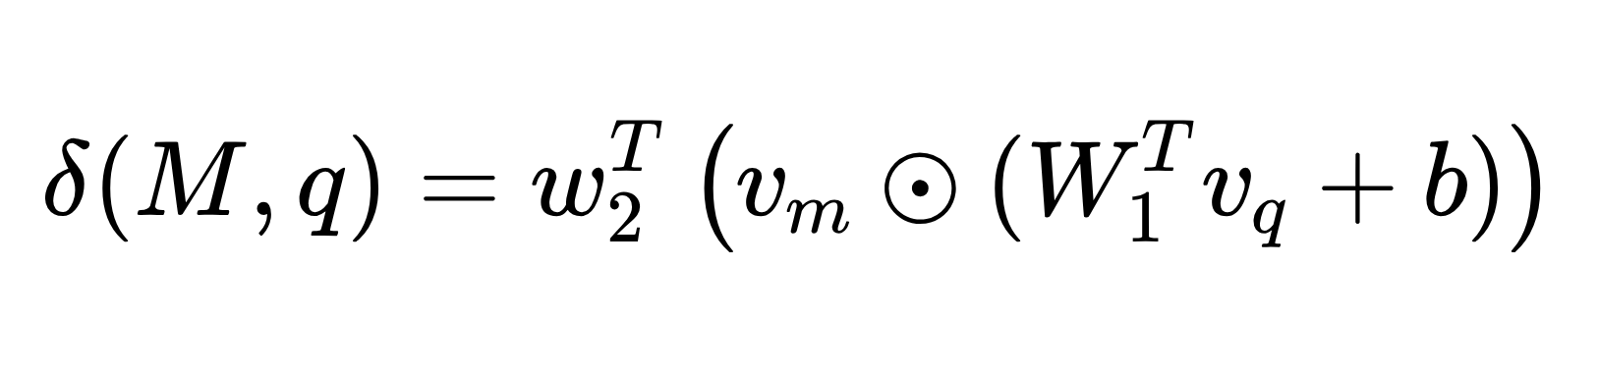
Method 2: Matrix Factorization — Parameterization
Eq. (12) — bilinear score; ⊙ = elementwise (Hadamard) product
v_m: learned model embedding (dim d_m) · v_q: query embedding — text-embedding-3-small (dim d_q)
W_1, b project the query into the model-embedding space; w_2 collapses the interaction to a scalar score
Multiplicative model × query interaction ≡ factorizing the score matrix over Q × M
Training (paper settings)
1× 8GB GPU · ~10 epochs · batch 64
Adam, lr 3×10⁻⁴, weight decay 1×10⁻⁵
Inference
one embedding lookup + a few matmuls
→ 155 req/s (Table 7) — and one of the two best routers overall
INFONET LAB.
27
Notes:
Concretely, Equation 12 parameterizes the score bilinearly. Each model M gets a learned embedding v-m of dimension d-m. The query embedding v-q — again text-embedding-3-small — is projected by a matrix W-1 and bias b into the model-embedding space, multiplied elementwise with v-m — that is the Hadamard product symbol — and a final linear layer w-2 collapses it to a scalar score. So the interaction between model identity and query content is captured multiplicatively, which is what makes this a factorization of the score matrix over queries-times-models. Training is remarkably light: a single 8-gigabyte GPU, about 10 epochs, batch size 64, Adam optimizer with learning rate 3e-4 and weight decay 1e-5 — minutes of compute, and at inference it is one embedding lookup plus a few matrix multiplies, giving 155 requests per second later in Table 7. This tiny model turns out to be one of the two best routers overall.
구체적으로 식 12는 점수를 쌍선형으로 파라미터화한다. 각 모델 M은 차원 d-m의 학습된 임베딩 v-m을 갖는다. 질의 임베딩 v-q는 역시 text-embedding-3-small인데, 행렬 W-1과 편향 b로 모델 임베딩 공간으로 사영된 뒤 v-m과 원소별 곱, 즉 Hadamard 곱을 하고, 마지막 선형층 w-2가 스칼라 점수로 축약한다. 모델 정체성과 질의 내용의 상호작용이 곱셈적으로 포착되며, 이것이 질의 곱하기 모델 점수 행렬의 분해에 해당하는 이유이다. 학습은 놀랄 만큼 가볍다. 8GB GPU 한 장에서 약 10 에폭, 배치 크기 64, Adam 옵티마이저, 학습률 3e-4, 가중치 감쇠 1e-5로 몇 분 수준의 계산이면 된다. 추론 시에는 임베딩 조회 한 번과 행렬 곱 몇 번이 전부여서, 나중에 표 7에서 초당 155 요청을 기록한다. 이 작은 모델이 전체적으로 가장 좋은 두 라우터 중 하나로 판명된다.

Slide 28
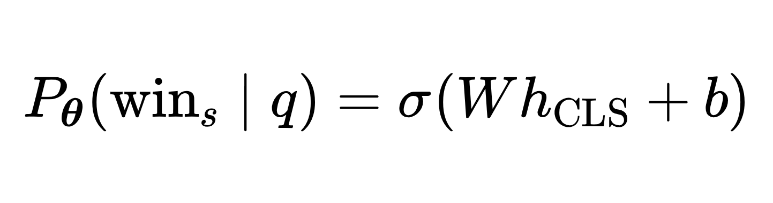
Method 3: BERT Classifier
Eq. (13) — logistic head on the contextual [CLS] embedding
Win prediction as standard text classification — BERT-base architecture (~110M parameters)
h_CLS = contextualized summary of the query; σ(W h_CLS + b) = win probability
Key difference vs SW / MF: the query representation itself is learned for routing — full-parameter fine-tuning on D_pref, not a frozen embedding
2× L4 24GB GPUs · ~2,000 steps · batch 16 · seq len 512 · lr 1×10⁻⁵ · wd 0.01
Hypothesis: learned features catch subtler difficulty cues — if there is enough data (watch the results!)
INFONET LAB.
28
Notes:
The third router scales capacity up: treat win prediction as standard text classification. A BERT-base encoder — roughly 110 million parameters — reads the query and produces the contextual CLS embedding, and Equation 13 applies a logistic regression head on top: sigmoid of W times h-CLS plus b. Compared with the previous two methods, the key difference is that the query representation itself is learned for the routing task, not frozen — the entire encoder is fully fine-tuned on the preference data, not just the head. Training used 2 L4 GPUs of 24 gigabytes for about 2,000 steps, batch size 16, max sequence length 512, learning rate 1e-5, weight decay 0.01. The hypothesis is that a learned representation can pick up subtler difficulty cues than generic embeddings. The risk, as we will see, is that this capacity needs data: on Arena data alone BERT underperforms badly, and only with augmentation does it shine.
세 번째 라우터는 용량을 키운다. 승리 예측을 표준 텍스트 분류로 취급하는 것이다. 약 1억 1천만 파라미터의 BERT-base 인코더가 질의를 읽어 문맥화된 CLS 임베딩을 만들고, 식 13처럼 그 위에 로지스틱 회귀 헤드를 얹는다. 시그모이드(W 곱하기 h-CLS 더하기 b)이다. 앞의 두 방법과의 핵심 차이는 질의 표현 자체가 고정 임베딩이 아니라 라우팅 과제에 맞게 학습된다는 점이다. 헤드만이 아니라 인코더 전체를 선호 데이터로 전체 미세조정한다. 학습은 24GB L4 GPU 2장에서 약 2,000 스텝, 배치 크기 16, 최대 시퀀스 길이 512, 학습률 1e-5, 가중치 감쇠 0.01로 진행되었다. 가설은 학습된 표현이 범용 임베딩보다 미묘한 난이도 단서를 포착할 수 있다는 것이다. 그러나 곧 보겠지만 이 용량은 데이터를 필요로 한다는 위험이 있다. Arena 데이터만으로는 BERT가 크게 부진하고, 증강을 해야 비로소 빛을 발한다.

Slide 29
Method 4: Causal LLM Classifier (Llama-3-8B)
Top of the capacity spectrum: an 8B-parameter LLM as the win predictor
Instruction-following format: the input is an instruction prompt containing the user query — no separate classification head
Labels as vocabulary tokens: win_s / tie / win_w appended to the vocab; win probability = softmax over the label tokens (next-token prediction)
Keeps the pretrained language-modeling structure intact — a reusable trick
8× A100 80GB · ~2,000 steps · batch 8 · seq len 2,048 · lr 1×10⁻⁶
instruction prompt
+ user query q
Llama-3-8B
(next-token prediction)
win_s
softmax →
Pθ(win_s|q)
win_w
tie
label tokens appended to the vocabulary — win probability read at the next-token position
INFONET LAB.
29
Notes:
The fourth router pushes capacity to the top of the spectrum: Llama-3-8B as the win predictor. Instead of bolting a classification head onto the model, they keep it in its native next-token-prediction mode, following the instruction-following paradigm: the input is an instruction prompt containing the user query, and the comparison labels — strong wins, tie, weak wins — are appended to the vocabulary as additional tokens. The win probability is then read off as the softmax over those label tokens at the next-token position. This is a neat trick worth remembering: it preserves the pretrained language-modeling structure rather than discarding it. Training is correspondingly heavy: 8 A100 80-gigabyte GPUs, about 2,000 steps, batch size 8, max sequence length 2,048, learning rate 1e-6. So we now have four routers spanning roughly zero to 8 billion parameters — the empirical question is whether that capacity pays off.
네 번째 라우터는 용량을 스펙트럼 최상단까지 밀어붙인다. Llama-3-8B를 승리 예측기로 쓰는 것이다. 모델에 분류 헤드를 덧붙이는 대신, 명령 수행 패러다임을 따라 모델 고유의 다음 토큰 예측 방식을 유지한다. 입력은 사용자 질의를 포함한 명령 프롬프트이고, 비교 레이블인 강한 모델 승, 무승부, 약한 모델 승을 추가 토큰으로 어휘에 덧붙인다. 승리 확률은 다음 토큰 위치에서 이 레이블 토큰들에 대한 소프트맥스로 읽어낸다. 사전학습된 언어 모델링 구조를 버리지 않고 살리는 기억해 둘 만한 기법이다. 학습은 그만큼 무겁다. 80GB A100 8장에서 약 2,000 스텝, 배치 크기 8, 최대 시퀀스 길이 2,048, 학습률 1e-6이다. 이렇게 해서 대략 0부터 80억 파라미터까지 걸친 네 개의 라우터가 준비되었다. 이 용량이 실제로 이득이 되는지가 실험의 질문이다.

Slide 30
Experimental Setup (Sec. 5)
Training data
Evaluation benchmarks
80K Arena battles − 5K held-out validation; prompts < 16 chars pruned → ~65K comparisons, 64 models
100+ languages: 81% English, 3.1% Chinese, 2.2% Russian
Augmented variants: + D_gold (MMLU val) or + D_judge (Nectar / GPT-4 judge)
MMLU: 14,042 MCQs, 57 subjects, 5-shot (knowledge)
MT Bench: 160 open-ended questions, GPT-4-as-judge (chat quality)
GSM8K: 1,000+ grade-school math problems, 8-shot (reasoning)
Routed pair: gpt-4-1106-preview (strong) vs Mixtral-8x7B (weak); query embeddings: text-embedding-3-small
Baseline: random router under the same cost constraint (reported with 95% CI)
Hygiene: cross-contamination check between training and evaluation data (App. B) → uncontaminated results reported
INFONET LAB.
30
Notes:
The experimental setup. Training side: from the 80K Arena battles, 5K are held out for validation, prompts shorter than 16 characters are pruned, leaving about 65K pairwise comparisons across 64 models. The conversations span over 100 languages — 81 percent English, 3.1 percent Chinese, 2.2 percent Russian. Augmented variants add D-gold or D-judge as described. Evaluation side, three widely used benchmarks with different characters: MMLU, 14,042 five-shot multiple-choice questions across 57 subjects — knowledge; MT Bench, 160 open-ended questions scored by GPT-4-as-judge — chat quality; GSM8K, over 1,000 eight-shot grade-school math problems — reasoning. The routed pair is gpt-4-1106-preview versus Mixtral-8x7B. The baseline is the random router — route randomly under the same cost constraint — and importantly, they run a cross-contamination check between evaluation and training data and report on uncontaminated samples; details in Appendix B, which I cover near the end.
실험 설정이다. 학습 측면에서는 Arena 대결 8만 건 중 5천 건을 검증용으로 떼어 놓고, 16자 미만의 프롬프트를 제거하여 64개 모델에 걸친 약 6만 5천 건의 쌍별 비교를 얻는다. 대화는 100개 이상의 언어에 걸치는데 영어 81%, 중국어 3.1%, 러시아어 2.2%이다. 증강 버전은 앞서 설명한 D-gold 또는 D-judge를 추가한다. 평가 측면에서는 성격이 다른 세 가지 대표 벤치마크를 쓴다. MMLU는 57개 과목에 걸친 14,042개의 5-shot 객관식 문제로 지식을 평가한다. MT Bench는 GPT-4 심판이 채점하는 160개의 개방형 질문으로 대화 품질을 평가한다. GSM8K는 1,000개 이상의 8-shot 초등 수학 문제로 추론을 평가한다. 라우팅 대상 쌍은 gpt-4-1106-preview 대 Mixtral-8x7B이다. 기준선은 동일한 비용 제약 아래 무작위로 라우팅하는 랜덤 라우터이다. 중요한 점으로, 평가 데이터와 학습 데이터 간 교차 오염 검사를 수행하여 오염되지 않은 샘플에 대해 결과를 보고한다. 세부 내용은 부록 B에 있으며 발표 후반에 다룬다.

Slide 31
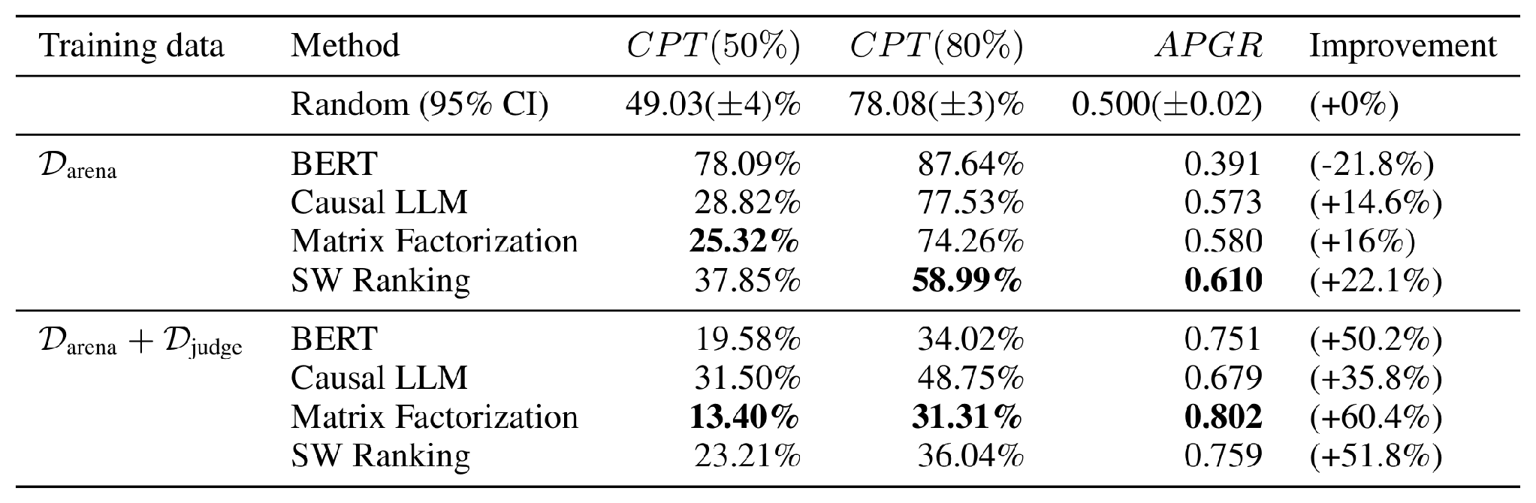
How to Read the Result Tables
CPT(50%) / CPT(80%): share of GPT-4 calls needed to recover 50 / 80% of the gap — lower = better
APGR: area under the whole call–performance curve — higher = better
Improvement: relative APGR gain vs the random-router baseline
Random row anchors everything: ≈ 49–50% / 78–80% / 0.50 by construction (with 95% CI)
Caution: MT Bench has only 160 questions → wide confidence intervals; read small gaps carefully
Table 1 (MT Bench) — the format all result tables share
INFONET LAB.
31
Notes:
Before the first result table, one minute on how to read them — this saves confusion. Every table has the same four columns. CPT(50%): the share of GPT-4 calls needed to recover 50 percent of the performance gap — lower is better. CPT(80%): same for the more demanding 80 percent target. APGR: area under the whole call-performance curve — higher is better. And Improvement: the relative gain in APGR over the random baseline. The random row anchors everything: by construction it sits near CPT(50%) of 50 percent, CPT(80%) of 80 percent, and APGR of 0.5, with confidence intervals from repeated sampling. So a good router shows CPT numbers well below 50 and 80, and APGR well above 0.5. One caveat the paper is honest about: MT Bench has only 160 questions, so its confidence intervals are wide — treat small gaps there with care.
첫 결과 표를 보기 전에 표 읽는 법을 1분만 정리한다. 혼동을 줄여 준다. 모든 표는 같은 네 개의 열을 가진다. CPT(50%)는 성능 격차의 50%를 회복하는 데 필요한 GPT-4 호출 비율로 낮을수록 좋다. CPT(80%)는 더 까다로운 80% 목표에 대한 같은 값이다. APGR은 호출-성능 곡선 전체 아래 면적으로 높을수록 좋다. Improvement는 랜덤 기준선 대비 APGR의 상대적 개선율이다. 랜덤 행이 모든 것의 기준점이 된다. 구성상 CPT(50%)는 50% 근처, CPT(80%)는 80% 근처, APGR은 0.5 근처에 위치하며 반복 샘플링에서 얻은 신뢰구간이 함께 표기된다. 따라서 좋은 라우터는 CPT 수치가 50과 80보다 충분히 낮고 APGR이 0.5보다 충분히 높아야 한다. 논문이 솔직하게 인정하는 주의점 하나는 MT Bench의 문항이 160개뿐이라 신뢰구간이 넓다는 것이다. 그곳의 작은 차이는 조심해서 해석해야 한다.

Slide 32
Results (1): MT Bench — Trained on Arena Data Only
MF: CPT(50%) = 25.32% — half of random's 49%; SW ranking best APGR 0.610 (+22.1%)
BERT fails: APGR 0.391 (−21.8%), CPT(50%) 78% — GPT-4 calls spent on the wrong queries
Causal LLM only +14.6% — high-capacity models underperform on 65K noisy ternary labels (low-data regime)
Simple structure + frozen embeddings extract the signal more robustly
MT Bench is the benchmark closest to Arena chat data — why Arena-only works here at all (→ Sec. 5.3)
Table 1: MT Bench. Focus: upper block (D_arena only)
INFONET LAB.
32
Notes:
First results: MT Bench, routers trained on Arena data alone — the upper block of Table 1. Two clear stories. First, the low-capacity routers work remarkably well already: matrix factorization reaches CPT(50%) of 25.32 percent — half the GPT-4 calls of random, which needs 49 percent — and SW ranking posts the best APGR of the block at 0.610, a 22.1 percent improvement over random. Second, the high-capacity routers fail: causal LLM manages only a modest gain, and BERT is actually worse than random, with APGR 0.391, minus 21.8 percent — its CPT(50%) of 78 percent means it wastes GPT-4 calls on the wrong queries. The paper attributes this to the low-data regime: 65K examples with noisy ternary labels is simply not enough to fine-tune high-capacity models, while methods leaning on frozen embeddings and simple structure extract the signal robustly. Also worth noting: MT Bench is the benchmark closest in distribution to Arena chat data — which is why Arena-only training works here at all. That foreshadows the similarity analysis.
첫 결과인 MT Bench에서 Arena 데이터만으로 학습한 경우로, 표 1의 위쪽 블록이다. 두 가지 뚜렷한 이야기가 있다. 첫째, 저용량 라우터들이 이미 놀랄 만큼 잘 작동한다. Matrix factorization은 CPT(50%) 25.32%를 기록했는데, 49%가 필요한 랜덤의 절반 수준의 GPT-4 호출이다. SW ranking은 블록 내 최고 APGR인 0.610으로 랜덤 대비 22.1% 개선을 보인다. 둘째, 고용량 라우터들은 실패한다. Causal LLM은 완만한 개선에 그치고, BERT는 APGR 0.391로 랜덤보다 오히려 나쁘다. 마이너스 21.8%이며, CPT(50%)가 78%라는 것은 GPT-4 호출을 엉뚱한 질의에 낭비한다는 뜻이다. 논문은 이를 저데이터 체제 탓으로 설명한다. 잡음 섞인 삼진 레이블 6만 5천 개로는 고용량 모델의 미세조정에 부족하며, 고정 임베딩과 단순한 구조에 기대는 방법들이 신호를 더 견고하게 추출한다는 것이다. 또 하나 짚을 점은 MT Bench가 Arena 대화 데이터와 분포적으로 가장 가까운 벤치마크라는 사실이다. Arena 데이터만으로도 여기서 통하는 이유이며, 이는 뒤의 유사도 분석을 예고한다.

Slide 33
Results (2): MT Bench — Augmented with D_judge
Every router improves. MF best overall: CPT(50%) 13.40%, CPT(80%) 31.31%, APGR 0.802 (+60.4%)
BERT turnaround: −21.8% → +50.2% — capacity needs data
Up to 75% fewer GPT-4 calls than the random baseline
Quality at CPT(50%): MT Bench 8.8 vs GPT-4's 9.3 → 95% of GPT-4 quality
Table 1: MT Bench. Focus: lower block (D_arena + D_judge)
Cheap router + the right data > expensive router + the wrong data
INFONET LAB.
33
Notes:
Now augment the training data with the GPT-4-judge dataset — the lower block of Table 1 — and everything changes. Every router improves substantially. Matrix factorization becomes the best router overall: CPT(50%) drops to 13.40 percent — it recovers half the gap using one GPT-4 call per 7.5 queries — CPT(80%) drops from 74 to 31.31 percent, and APGR reaches 0.802, a 60.4 percent improvement. The most dramatic turnaround is BERT: from minus 21.8 to plus 50.2 percent — confirming the capacity-needs-data reading. In absolute terms, at CPT(50%) the router's MT Bench score is 8.8 versus GPT-4's 9.3 — that is 95 percent of GPT-4 quality — while cutting GPT-4 calls by up to 75 percent compared to the random baseline. The takeaway sentence for this whole section: cheap routers plus the right data beat expensive routers with the wrong data.
이제 학습 데이터를 GPT-4 심판 데이터셋으로 증강하면, 표 1의 아래 블록처럼 모든 것이 달라진다. 모든 라우터가 크게 개선된다. Matrix factorization이 전체 최고의 라우터가 된다. CPT(50%)는 13.40%로 떨어지는데, 질의 7.5개당 GPT-4 호출 한 번으로 격차의 절반을 회복한다는 뜻이다. CPT(80%)는 74%에서 31.31%로 내려가고 APGR은 0.802로 60.4% 개선이다. 가장 극적인 반전은 BERT이다. 마이너스 21.8%에서 플러스 50.2%로 뒤집히며, 용량에는 데이터가 필요하다는 해석을 확인해 준다. 절대 수치로 보면 CPT(50%) 지점에서 라우터의 MT Bench 점수는 8.8로 GPT-4의 9.3 대비 95% 품질인데, GPT-4 호출은 랜덤 기준선 대비 최대 75% 줄었다. 이 절 전체의 요약 문장은 이렇다. 값싼 라우터에 맞는 데이터를 주는 것이, 비싼 라우터에 맞지 않는 데이터를 주는 것보다 낫다.

Slide 34
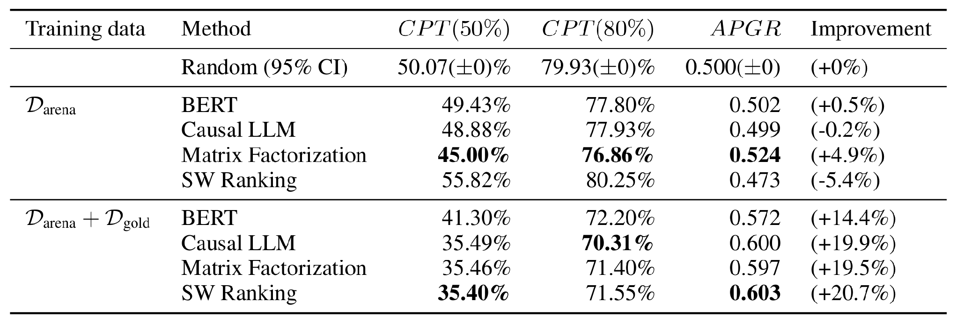
Results (3): MMLU — Out-of-Distribution Needs D_gold
Arena-only: all ≈ random (−5.4% ... +4.9%) — academic MCQs are rare in Arena chats (similarity 0.4823)
+ D_gold (~1,500 Qs, < 2% of data): all four routers jump — ~20% fewer GPT-4 calls at CPT(50%) (≈35% vs 50%)
SW ranking best APGR 0.603 (+20.7%); causal LLM best CPT(80%) 70.31%
Quality at CPT(50%): MMLU ≈ 75 vs GPT-4's 81 → 92% of GPT-4 quality
Table 2: 5-shot MMLU
A tiny amount of in-domain golden data repairs an out-of-distribution failure
INFONET LAB.
34
Notes:
MMLU tells the out-of-distribution story. Trained on Arena data alone — upper block of Table 2 — every router hovers at random level: APGRs of 0.47 to 0.52, improvements between minus 5.4 and plus 4.9 percent. Why? Most MMLU questions are academic multiple-choice items, which are rare in Arena chat logs — the benchmark is out-of-distribution for the training data, a point quantified later by the similarity score of 0.4823. Now augment with the golden-labeled MMLU validation split — just about 1,500 questions, under 2 percent of the training data — and all four routers jump: all achieve roughly 20 percent fewer GPT-4 calls than random at CPT(50%), around 35 percent versus 50, and APGRs rise to about 0.6, with SW ranking best at plus 20.7 percent. For context, at CPT(50%) the routed system scores about 75 on MMLU versus GPT-4's 81 — 92 percent of GPT-4 quality. The gains here are more modest than MT Bench's — the curves are shallower — but the lesson is powerful: a tiny amount of in-domain data repairs an out-of-distribution failure.
MMLU는 분포 밖 상황을 보여준다. Arena 데이터만으로 학습하면, 표 2의 위 블록처럼 모든 라우터가 랜덤 수준에 머문다. APGR은 0.47에서 0.52 사이이고 개선율은 마이너스 5.4%에서 플러스 4.9% 사이이다. 이유는 무엇인가. MMLU 문제 대부분은 학술적 객관식 문항인데 Arena 대화 로그에는 그런 질의가 드물다. 즉 이 벤치마크는 학습 데이터 기준으로 분포 밖이며, 뒤에서 유사도 점수 0.4823으로 정량화된다. 이제 정답 레이블이 있는 MMLU 검증 분할, 즉 전체 학습 데이터의 2%도 안 되는 약 1,500개 문항으로 증강하면 네 라우터가 모두 뛰어오른다. CPT(50%)에서 모두 랜덤보다 약 20%p 적은 GPT-4 호출, 즉 50% 대비 35% 수준을 달성하고, APGR은 0.6 근처로 올라가며 SW ranking이 플러스 20.7%로 가장 좋다. 맥락을 위해 덧붙이면 CPT(50%) 지점의 MMLU 점수는 약 75로 GPT-4의 81 대비 92% 품질이다. 개선 폭 자체는 MT Bench보다 완만하지만 교훈은 강력하다. 아주 적은 도메인 내 데이터가 분포 밖 실패를 고쳐 준다는 것이다.

Slide 35
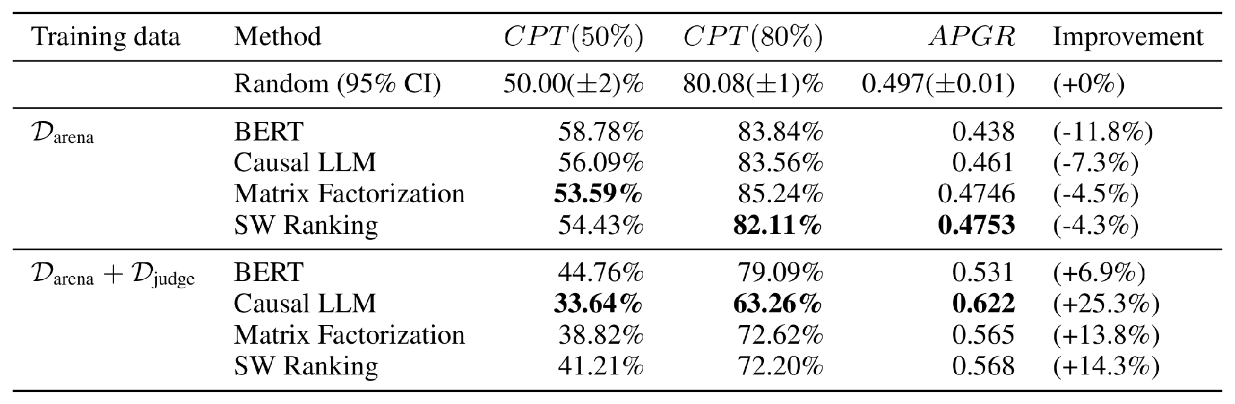
Results (4): GSM8K — Causal LLM Wins
Arena-only: at or below random (BERT −11.8%) — math word problems are rare in Arena chats
+ D_judge: all above random. Causal LLM best: CPT(50%) 33.64%, CPT(80%) 63.26%, APGR 0.622 (+25.3%) — ~17% fewer GPT-4 calls
Quality at CPT(50%): ≈ 75 vs GPT-4's 86 → 87% of GPT-4 quality
D_judge never targeted GSM8K (it is Nectar chat data) — still a form of OOD generalization
Winner differs by benchmark: MF on MT Bench, causal LLM here
Table 3: 8-shot GSM8K
INFONET LAB.
35
Notes:
GSM8K, grade-school math, repeats the pattern with a twist in who wins. Arena-only — upper block of Table 3 — is again at or below random: every router has negative improvement, BERT worst at minus 11.8 percent. Math word problems are simply underrepresented in Arena chats. Augmenting with the judge dataset flips all routers above random. The winner here is the causal LLM classifier: CPT(50%) of 33.64 percent, CPT(80%) of 63.26 percent — about 17 percent fewer GPT-4 calls than random at both thresholds — and APGR 0.622, plus 25.3 percent. Note the contrast with MT Bench, where matrix factorization won; on GSM8K, judging whether a math problem is hard enough to need GPT-4 seems to benefit from the LLM's own reasoning-related representations. Quality context: at CPT(50%), the routed system scores 75 versus GPT-4's 86 — 87 percent of GPT-4 quality. And keep in mind GSM8K was never explicitly targeted by the augmentation — D-judge is Nectar chat data — so this is still a form of out-of-domain generalization.
초등 수학 벤치마크인 GSM8K에서도 같은 패턴이 반복되는데, 승자가 달라지는 반전이 있다. 표 3의 위 블록인 Arena 단독 학습은 다시 랜덤 이하이다. 모든 라우터의 개선율이 음수이고 BERT가 마이너스 11.8%로 최악이다. 수학 서술형 문제가 Arena 대화에 드물기 때문이다. 심판 데이터셋으로 증강하면 모든 라우터가 랜덤 위로 올라선다. 여기서의 승자는 causal LLM 분류기이다. CPT(50%) 33.64%, CPT(80%) 63.26%로 두 임계점 모두에서 랜덤보다 약 17% 적은 GPT-4 호출이며, APGR은 0.622로 플러스 25.3%이다. MT Bench에서 matrix factorization이 이겼던 것과 대비된다. 수학 문제가 GPT-4가 필요할 만큼 어려운지를 판단하는 데에는 LLM 자체의 추론 관련 표현이 도움이 되는 것으로 보인다. 품질 맥락으로는 CPT(50%) 지점에서 라우팅 시스템의 점수가 75로 GPT-4의 86 대비 87% 품질이다. 그리고 D-judge는 Nectar 대화 데이터라서 GSM8K를 명시적으로 겨냥한 증강이 아니었다는 점도 기억할 만하다. 즉 이것 역시 일종의 도메인 밖 일반화이다.

Slide 36
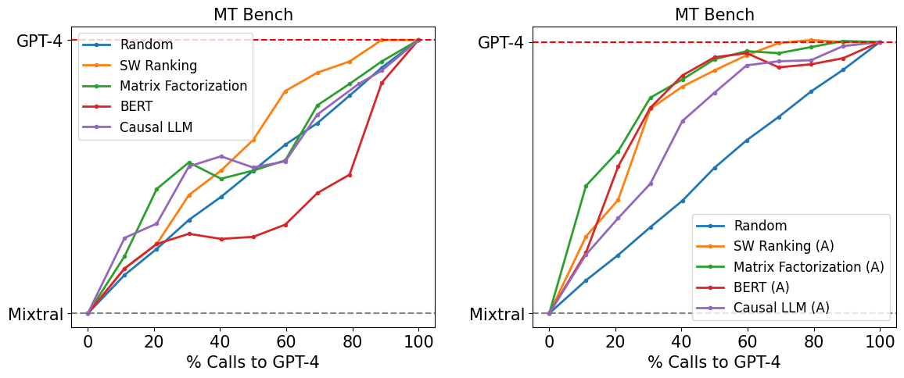
Appendix F: Full MT Bench Curves (Figure 3)
Figure 3: MT Bench call–performance curves — left: trained on D_arena; right: + D_judge (A)
Left (no augmentation): SW & MF bow above random, but BERT (red) is badly non-monotone — dips below the diagonal (that is the −21.8% APGR)
Right (+ D_judge): all curves rise steeply early and hug the GPT-4 ceiling from ~60% calls; MF nearly saturates by ~40%
Signature of a good router: steep early gain + early saturation
INFONET LAB.
36
Notes:
Appendix F provides the full call-performance curves behind the tables, and they are worth a look because averages hide shapes. These are the MT Bench curves for all routers — left without augmentation, right with. On the left, notice two things: SW ranking and matrix factorization bow above the random diagonal, but BERT's red curve is badly non-monotone — it dips below random through the middle range, exactly the minus 21.8 percent APGR we saw. A non-monotone curve means the router's confidence ordering is miscalibrated: queries it is most confident need GPT-4 often do not. On the right, after augmentation, all four curves rise steeply in the low-call region and hug the GPT-4 ceiling from around 60 percent calls — matrix factorization nearly saturates by 40 percent. This shape — steep early gain, early saturation — is the visual signature of a good router.
부록 F는 표 뒤에 숨은 전체 호출-성능 곡선을 제공한다. 평균은 곡선의 모양을 감추므로 직접 볼 가치가 있다. 이것은 모든 라우터의 MT Bench 곡선으로, 왼쪽이 증강 없음, 오른쪽이 증강 있음이다. 왼쪽에서 두 가지를 주목해야 한다. SW ranking과 matrix factorization은 랜덤 대각선 위로 볼록하게 올라가지만, BERT의 빨간 곡선은 심하게 비단조적이다. 중간 구간에서 랜덤 아래로 꺼지는데, 이것이 앞서 본 마이너스 21.8% APGR의 실체이다. 비단조 곡선은 라우터의 확신 순서가 잘못 보정되어 있다는 뜻이다. GPT-4가 필요하다고 가장 확신하는 질의들이 실제로는 그렇지 않은 경우가 많은 것이다. 오른쪽의 증강 후에는 네 곡선 모두 저호출 구간에서 가파르게 상승하여 60% 호출 근처부터 GPT-4 상한에 붙는다. Matrix factorization은 40%쯤에서 거의 포화된다. 초반 급상승과 이른 포화라는 이 모양이 좋은 라우터의 시각적 특징이다.

Slide 37
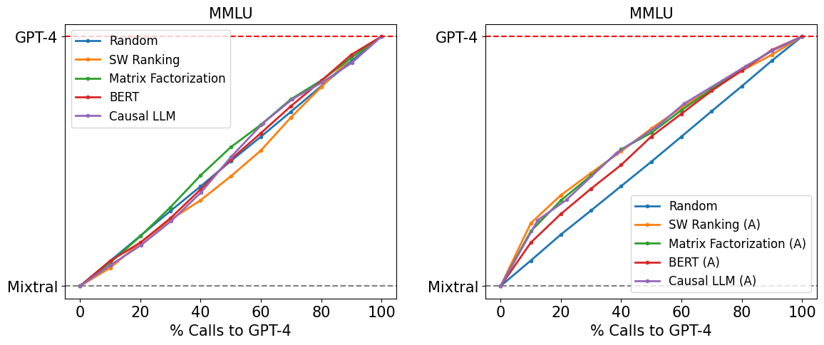
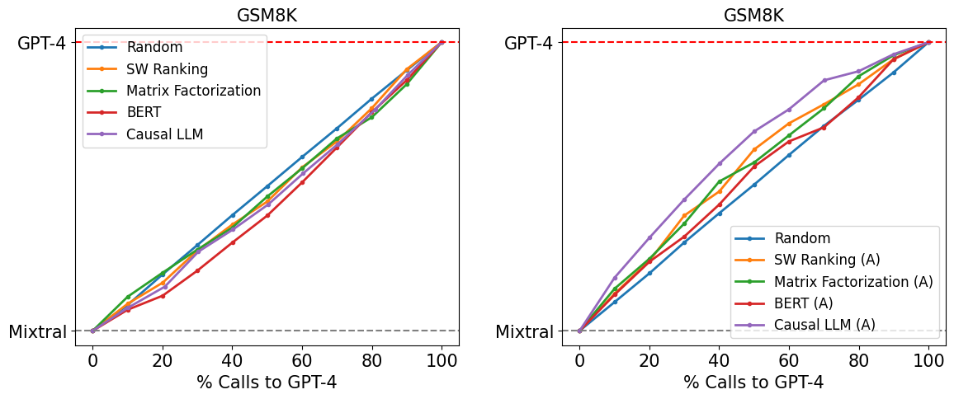
Appendix F: MMLU & GSM8K Curves (Figures 4–5)
Figure 4: 5-shot MMLU (left: D_arena, right: augmented)
Figure 5: 8-shot GSM8K (left: D_arena, right: augmented)
Arena-only (left of each pair): curves glued to the diagonal — what OOD failure looks like (matches Tables 2–3)
MMLU + D_gold: all four separate cleanly; the four curves nearly coincide (APGR 0.57–0.60)
GSM8K + D_judge: causal LLM (purple) rides highest mid-range — matches its table win
Milder bulge than MT Bench — these benchmarks remain harder for routing
INFONET LAB.
37
Notes:
The same visualization for MMLU on top and GSM8K below. The left-column curves — Arena-only training — cling to the random diagonal on both benchmarks, occasionally dipping below it: this is what out-of-distribution failure looks like as a curve, matching the near-zero improvements in Tables 2 and 3. The right column shows the augmented routers. On MMLU with golden-label augmentation, all four routers separate cleanly above the diagonal, and notice how similar the four curves are to one another — consistent with the tight APGR spread of 0.57 to 0.60 we saw. On GSM8K with judge augmentation, the purple causal-LLM curve rides visibly highest through the middle region, matching its table win. The bulge is milder than MT Bench's — these benchmarks remain harder for routing — but the qualitative flip from hugging the diagonal to bowing above it is exactly the augmentation effect, now visible to the eye.
같은 시각화를 위는 MMLU, 아래는 GSM8K에 적용한 것이다. 왼쪽 열의 곡선들, 즉 Arena 단독 학습은 두 벤치마크 모두에서 랜덤 대각선에 달라붙어 있고 때로는 그 아래로 내려간다. 분포 밖 실패가 곡선으로는 이렇게 보이며, 표 2와 3의 0에 가까운 개선율과 일치한다. 오른쪽 열은 증강된 라우터들이다. 정답 레이블로 증강한 MMLU에서는 네 라우터가 대각선 위로 깨끗하게 분리되는데, 네 곡선이 서로 매우 비슷하다는 점도 흥미롭다. 앞서 본 0.57에서 0.60 사이의 촘촘한 APGR 분포와 일치한다. 심판 데이터로 증강한 GSM8K에서는 보라색 causal LLM 곡선이 중간 구간에서 눈에 띄게 가장 높이 달리며 표에서의 우승과 부합한다. 볼록함의 정도는 MT Bench보다 완만하다. 이 벤치마크들이 라우팅에 더 어렵다는 뜻이다. 그러나 대각선에 붙어 있던 곡선이 그 위로 볼록해지는 질적 반전 자체가 증강 효과이며, 이제 눈으로 확인할 수 있다.

Slide 38
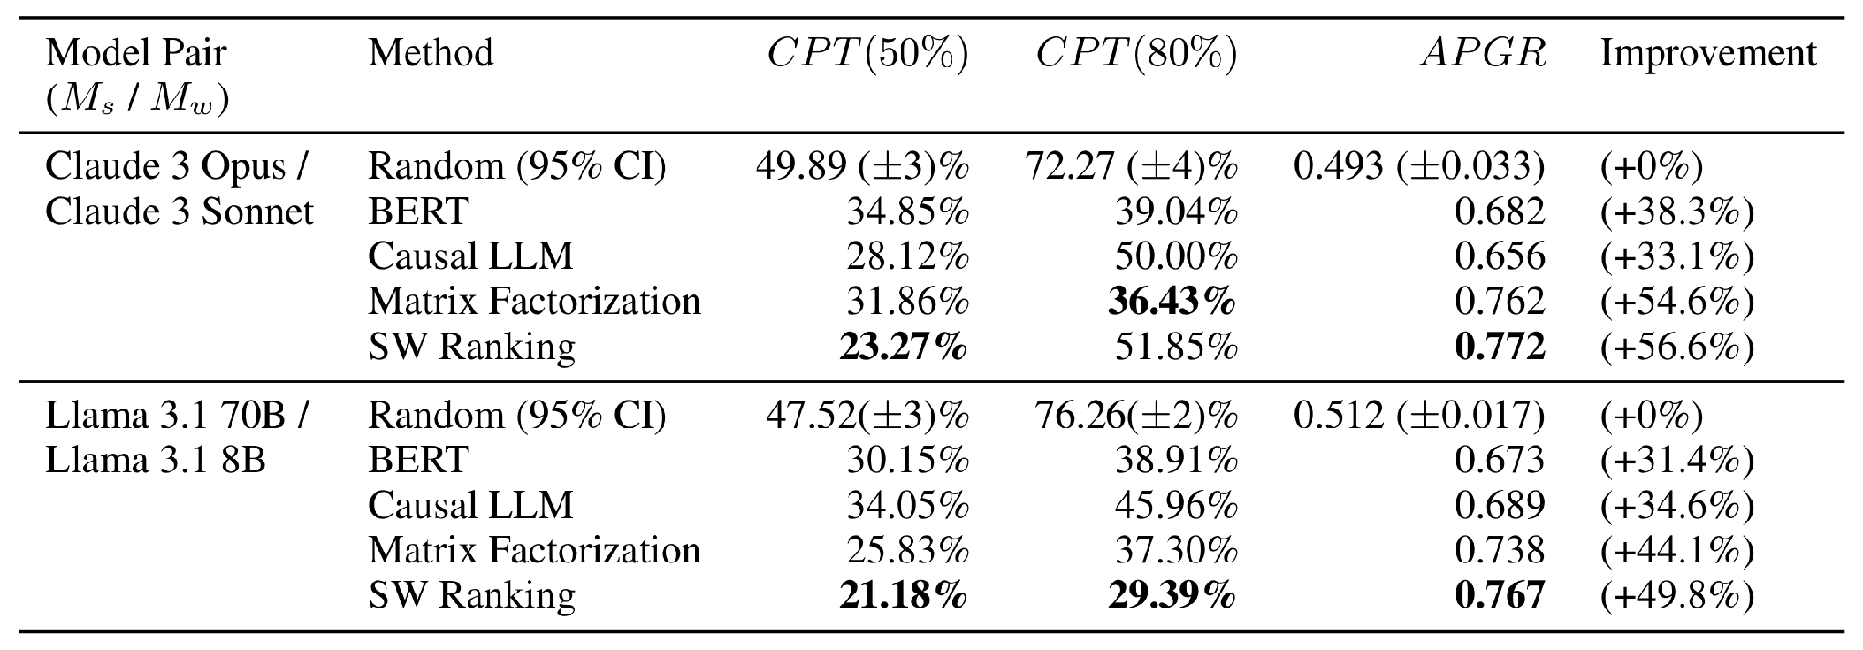
Generalization: New Model Pairs, Zero Retraining (Sec. 5.2)
Claude 3 Opus / Sonnet: SW APGR 0.772 (+56.6%); MF CPT(80%) 36.43% vs random 72.27%
Llama 3.1 70B / 8B: SW +49.8%; best routers need ~half of random's strong calls at CPT(80%)
Neither Claude 3 nor Llama 3.1 appears anywhere in the training data
Table 4: MT Bench, same routers (D_arena + D_judge) — only the routed models replaced
Routers learn a transferable notion of query difficulty — not the quirks of one model pair → a reusable component
INFONET LAB.
38
Notes:
Now the third desideratum: does a trained router transfer to different LLMs? Section 5.2 takes the routers trained on Arena plus judge data — unchanged, no retraining — and only swaps the models being routed. Pair one: Claude 3 Opus versus Claude 3 Sonnet. Pair two: Llama 3.1 70B versus Llama 3.1 8B. Neither Claude 3 nor Llama 3.1 appears anywhere in the training data. The results in Table 4 are strong: for Claude 3, SW ranking achieves APGR 0.772, a 56.6 percent improvement; for Llama 3.1, again SW ranking leads with plus 49.8 percent. The best routers need roughly half the strong-model calls of random to hit CPT(80%) — for example 36.43 versus 72.27 percent on Claude 3 with matrix factorization. The interpretation: routers are not learning quirks of GPT-4 versus Mixtral; they are learning a transferable notion of which queries separate strong from weak models. That is what makes a router a reusable component rather than a per-deployment artifact.
이제 세 번째 요건, 학습된 라우터가 다른 LLM으로 이전되는가이다. 5.2절은 Arena와 심판 데이터로 학습한 라우터를 재학습 없이 그대로 두고, 라우팅되는 모델만 교체한다. 첫 번째 쌍은 Claude 3 Opus 대 Claude 3 Sonnet, 두 번째 쌍은 Llama 3.1 70B 대 Llama 3.1 8B이다. Claude 3도 Llama 3.1도 학습 데이터에 전혀 등장하지 않는다. 표 4의 결과는 강력하다. Claude 3 쌍에서 SW ranking이 APGR 0.772로 56.6% 개선을 달성하고, Llama 3.1 쌍에서도 SW ranking이 플러스 49.8%로 선두이다. 최고 라우터들은 CPT(80%)에 도달하는 데 랜덤의 절반 수준의 강한 모델 호출만 필요로 한다. 예를 들어 Claude 3 쌍에서 matrix factorization은 72.27% 대신 36.43%면 된다. 해석은 이렇다. 라우터는 GPT-4 대 Mixtral의 특이점을 학습하는 것이 아니라, 어떤 질의가 강한 모델과 약한 모델을 가르는지에 대한 이전 가능한 개념을 학습한다. 이것이 라우터를 배포마다 다시 만드는 산출물이 아니라 재사용 가능한 부품으로 만들어 준다.

Slide 39
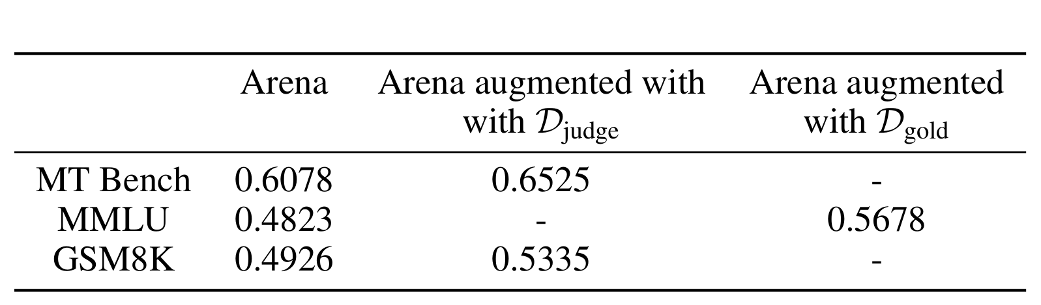
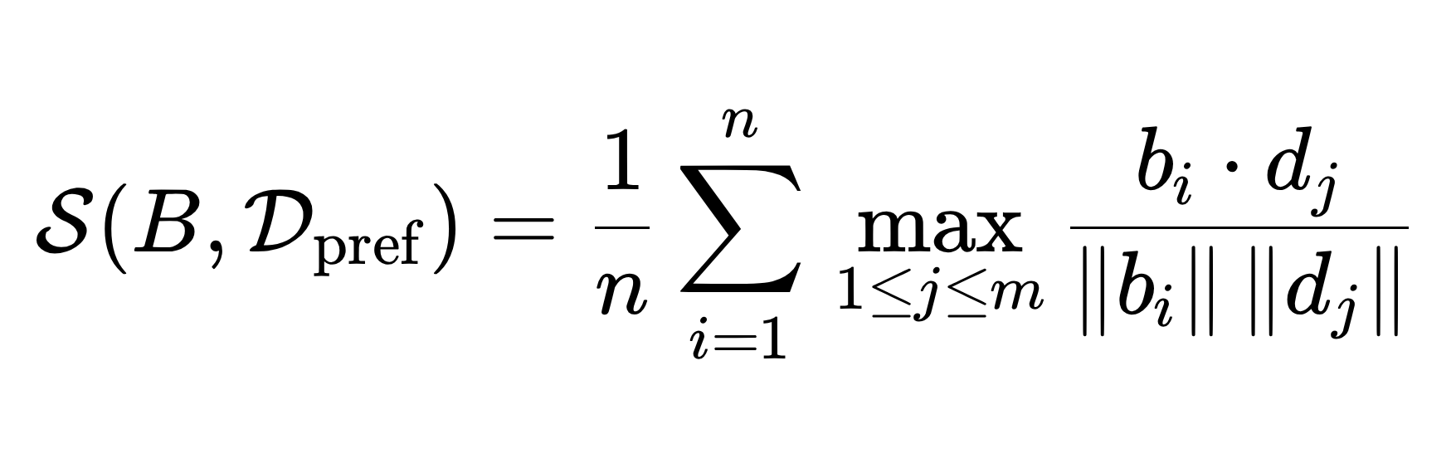
Why Results Differ: Benchmark–Dataset Similarity (Sec. 5.3)
Table 5: benchmark–dataset similarity scores
Eq. (14), App. C — mean over benchmark prompts of the max cosine similarity to training prompts
Max, not mean: a few near-duplicate training samples matter more than many mildly similar ones
The similarity scores largely explain the observed performance differences: MT Bench–Arena 0.6078 (highest) ↔ good Arena-only results; MMLU 0.4823, GSM8K 0.4926 ↔ failures
Augmentation raises exactly the right scores: MT Bench → 0.6525, GSM8K → 0.5335 (D_judge); MMLU → 0.5678 (D_gold)
Practical diagnostic: measure similarity between your traffic and the router's training data before deploying — it predicts performance and tells you when to augment
INFONET LAB.
39
Notes:
Why did MT Bench work with Arena data alone while MMLU and GSM8K did not? Section 5.3 quantifies the intuition. For each benchmark-dataset pair they compute a similarity score — defined in Appendix C, Equation 14: embed every benchmark prompt and every training prompt, and for each benchmark prompt take the maximum cosine similarity over the training set, then average. They use maximum rather than mean deliberately: for routing, having a few training samples very close to the query matters more than many mildly similar ones. The numbers in Table 5 line up with everything we saw: MT Bench-to-Arena similarity is 0.6078 — the highest — matching its good Arena-only results; MMLU sits at 0.4823 and GSM8K at 0.4926, matching their failures. And augmentation raises exactly the right numbers: judge data lifts MT Bench to 0.6525 and GSM8K to 0.5335; golden data lifts MMLU to 0.5678. This gives practitioners a cheap diagnostic: before deploying, measure the similarity between your traffic and the router's training data — it predicts routing performance, and tells you when to collect augmentation data.
왜 MT Bench는 Arena 데이터만으로 되었는데 MMLU와 GSM8K는 안 되었는가. 5.3절이 이 직관을 정량화한다. 각 벤치마크-데이터셋 쌍에 대해 유사도 점수를 계산하는데, 부록 C의 식 14에 정의가 있다. 모든 벤치마크 프롬프트와 학습 프롬프트를 임베딩하고, 각 벤치마크 프롬프트마다 학습 집합 전체에 대한 최대 코사인 유사도를 취해 평균하는 것이다. 평균이 아니라 최대를 쓰는 것은 의도적이다. 라우팅에서는 질의와 매우 유사한 소수의 학습 샘플이, 적당히 유사한 다수보다 더 중요하기 때문이다. 표 5의 수치는 지금까지 본 모든 결과와 맞아떨어진다. MT Bench와 Arena의 유사도는 0.6078로 가장 높으며 Arena 단독으로도 좋았던 결과와 부합한다. MMLU는 0.4823, GSM8K는 0.4926으로 실패와 부합한다. 그리고 증강은 정확히 맞는 숫자를 끌어올린다. 심판 데이터는 MT Bench를 0.6525로, GSM8K를 0.5335로 올리고, 정답 데이터는 MMLU를 0.5678로 올린다. 실무자에게는 값싼 진단 도구가 생기는 셈이다. 배포 전에 실제 트래픽과 라우터 학습 데이터 사이의 유사도를 재면 라우팅 성능을 예측할 수 있고, 언제 증강 데이터를 수집해야 하는지도 알 수 있다.

Slide 40
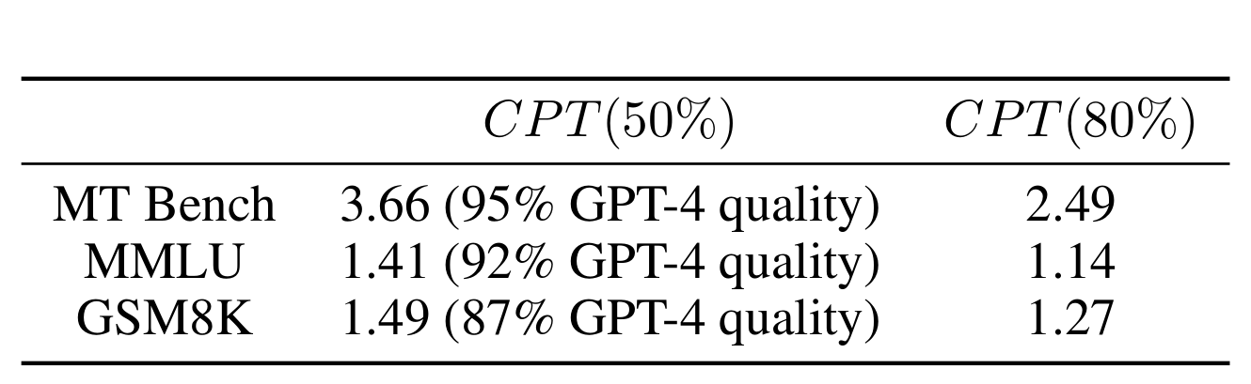
Cost Analysis (Sec. 5.4)
up to 3.66×
cheaper than the random baseline
at 95% of GPT-4 quality (MT Bench)
Table 6: cost-saving ratio of the best router vs the random baseline
Unit prices: GPT-4 ≈ $24.7 vs Mixtral ≈ $0.24 per 1M tokens → ~100× gap (derivation next slide)
Saving ratio = inverse ratio of GPT-4 calls vs random — GPT-4 cost dominates total spend
MT Bench: 3.66× at CPT(50%) · 2.49× at CPT(80%) | MMLU: 1.41× / 1.14× (92% quality) | GSM8K: 1.49× / 1.27× (87% quality)
Realistic reading: savings scale with how well training data matches the workload
INFONET LAB.
40
Notes:
Section 5.4 converts call percentages into money. Using average prices of 24.7 dollars per million tokens for GPT-4 and 0.24 dollars for Mixtral-8x7B — derivation on the next slide — they compute the cost-saving ratio of the best router relative to the random baseline, as the inverse ratio of GPT-4 calls, since GPT-4 cost dominates the total. Table 6: on MT Bench, 3.66 times cheaper at CPT(50%) — while, recall, delivering 95 percent of GPT-4 quality — and 2.49 times cheaper at the stricter CPT(80%). MMLU: 1.41x and 1.14x at 92 percent quality. GSM8K: 1.49x and 1.27x at 87 percent quality. This is where the abstract's headline — cost reductions of over 2x without substantially sacrificing quality — comes from. The realistic reading: savings depend on how well the router's training data matches the workload, ranging from moderate to dramatic.
5.4절은 호출 비율을 돈으로 환산한다. GPT-4는 100만 토큰당 평균 24.7달러, Mixtral-8x7B는 0.24달러라는 단가를 사용하는데 유도는 다음 슬라이드에서 다룬다. GPT-4 비용이 전체를 지배하므로, 최고 라우터의 비용 절감 배율을 랜덤 기준선 대비 GPT-4 호출 수의 역비로 계산한다. 표 6을 보면 MT Bench에서는 CPT(50%) 기준 3.66배 저렴한데, 기억하겠지만 이 지점에서 GPT-4 품질의 95%를 제공한다. 더 엄격한 CPT(80%) 기준으로는 2.49배이다. MMLU는 92% 품질에서 1.41배와 1.14배, GSM8K는 87% 품질에서 1.49배와 1.27배이다. 초록의 대표 문구인 품질을 크게 희생하지 않는 2배 이상의 비용 절감이 여기서 나온다. 현실적으로 읽으면, 절감 폭은 라우터의 학습 데이터가 실제 워크로드와 얼마나 맞는지에 따라 보통 수준에서 극적인 수준까지 달라진다는 뜻이다.

Slide 41
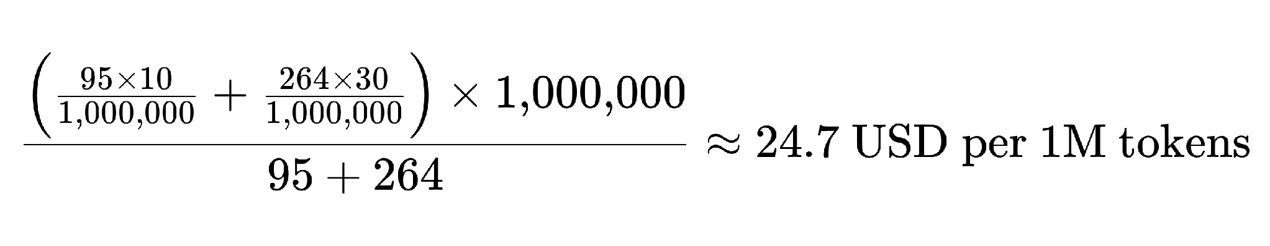
Appendix D: Where the Cost Numbers Come From
Appendix D — blended GPT-4 price per 1M tokens
gpt-4-1106 pricing: $10 / 1M input tokens, $30 / 1M output tokens
Measured averages on the training set: 95 input + 264 output tokens per query (single-turn, short-prompt assumption)
Blending the two prices at the 95 : 264 ratio → ≈ $24.7 per 1M tokens
Mixtral-8x7B: $0.24 flat for input and output (public serving prices at the time)
What matters is the ~100× ratio, not the absolute dollars (mid-2024 snapshot) — it is what justifies %-strong-calls as the cost proxy
INFONET LAB.
41
Notes:
Where do 24.7 and 0.24 dollars come from? Appendix D shows the arithmetic, and it is a nice example of making assumptions explicit. GPT-4-1106 pricing was 10 dollars per million input tokens and 30 dollars per million output tokens. They assume a single-turn, short-prompt workload and measure the averages in their training set: 95 input tokens per prompt, 264 output tokens per response. Blending the two prices by that 95-to-264 ratio — the formula on the slide — yields approximately 24.7 dollars per million tokens. For Mixtral they take 0.24 dollars flat for input and output, based on public serving prices at the time. Two caveats to carry: the roughly 100x price gap is what makes the strong-call percentage a valid cost proxy, and all specific dollar figures are snapshots of mid-2024 pricing — the ratios, not the absolute numbers, are what matter for the method.
24.7달러와 0.24달러는 어디서 나온 숫자인가. 부록 D가 그 산수를 보여주는데, 가정을 명시적으로 드러내는 좋은 예이다. GPT-4-1106의 가격은 입력 100만 토큰당 10달러, 출력 100만 토큰당 30달러였다. 저자들은 단일 턴의 짧은 프롬프트 워크로드를 가정하고 학습 집합에서 평균을 실측했다. 프롬프트당 입력 95토큰, 응답당 출력 264토큰이다. 슬라이드의 식처럼 두 단가를 95 대 264 비율로 혼합하면 100만 토큰당 약 24.7달러가 나온다. Mixtral은 당시 공개 서빙 가격을 근거로 입출력 모두 0.24달러로 잡았다. 기억할 주의점은 두 가지이다. 약 100배의 가격 격차가 있기에 강한 모델 호출 비율이 비용의 유효한 대리 지표가 된다는 것, 그리고 구체적 달러 수치는 2024년 중반 가격의 스냅샷이므로 방법론에서 중요한 것은 절대값이 아니라 비율이라는 것이다.

Slide 42
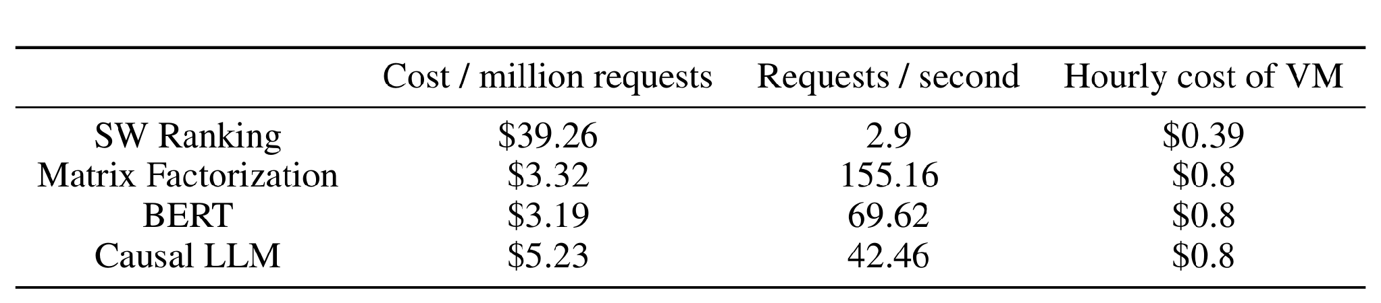
Routing Overhead (Sec. 5.5, Table 7)
Table 7: cost and inference overhead of the routers (sampled Arena conversations)
Method: profile requests/s per router, convert VM hourly price → $ / 1M requests (embedding cost included where used)
GPU routers (g2-standard-4, 1× L4, $0.8/h): MF $3.32 @ 155/s · BERT $3.19 @ 70/s · causal LLM $5.23 @ 42/s
SW ranking (CPU n2-standard-8, $0.39/h): $39.26 @ 2.9/s — the per-query optimization is the bottleneck
Even the most expensive router adds ≤ 0.4% to GPT-4 generation cost
Overhead is a rounding error next to the savings — the real trade-off is accuracy vs operational simplicity
INFONET LAB.
42
Notes:
A natural worry: does adding a router add meaningful cost or latency? Section 5.5 measures it. Method: run each router on randomly sampled Arena conversations, profile sustained requests per second, and convert the hosting VM's hourly price into cost per million requests; for embedding-based routers, the embedding API cost is included based on average input length. Results: matrix factorization, 3.32 dollars per million requests at 155 requests per second; BERT, 3.19 dollars at 70 per second; causal LLM, 5.23 dollars at 42 per second — all three on a g2-standard-4 VM with a single NVIDIA L4 GPU at 80 cents an hour. SW ranking is the outlier: 39.26 dollars per million requests at only 2.9 requests per second on a CPU-only VM — the per-query optimization is expensive. For perspective: even that worst case adds no more than 0.4 percent to GPT-4 generation cost. Routing overhead is a rounding error next to the savings; the real trade-off between routers is accuracy versus operational simplicity, not cost.
자연스러운 걱정 하나는 라우터를 추가하는 것 자체가 의미 있는 비용이나 지연을 더하지 않는가이다. 5.5절이 이를 실측한다. 방법은 무작위로 샘플링한 Arena 대화에 대해 각 라우터를 실행하여 지속 처리량을 초당 요청 수로 프로파일링하고, 호스팅 VM의 시간당 가격을 100만 요청당 비용으로 환산하는 것이다. 임베딩 기반 라우터는 평균 입력 길이에 근거한 임베딩 API 비용도 포함한다. 결과를 보면 matrix factorization은 초당 155 요청에 100만 요청당 3.32달러, BERT는 초당 70 요청에 3.19달러, causal LLM은 초당 42 요청에 5.23달러이며, 셋 모두 시간당 0.8달러인 NVIDIA L4 GPU 한 장짜리 g2-standard-4 VM에서 측정되었다. SW ranking은 예외적이다. CPU 전용 VM에서 초당 2.9 요청, 100만 요청당 39.26달러로, 질의별 최적화가 비싸다는 것이 드러난다. 그러나 관점을 잡아 보면 최악의 경우조차 GPT-4 생성 비용에 0.4% 이하를 더할 뿐이다. 라우팅 오버헤드는 절감액에 비하면 반올림 오차 수준이며, 라우터 간 실제 트레이드오프는 비용이 아니라 정확도 대 운영 단순성이다.

Slide 43
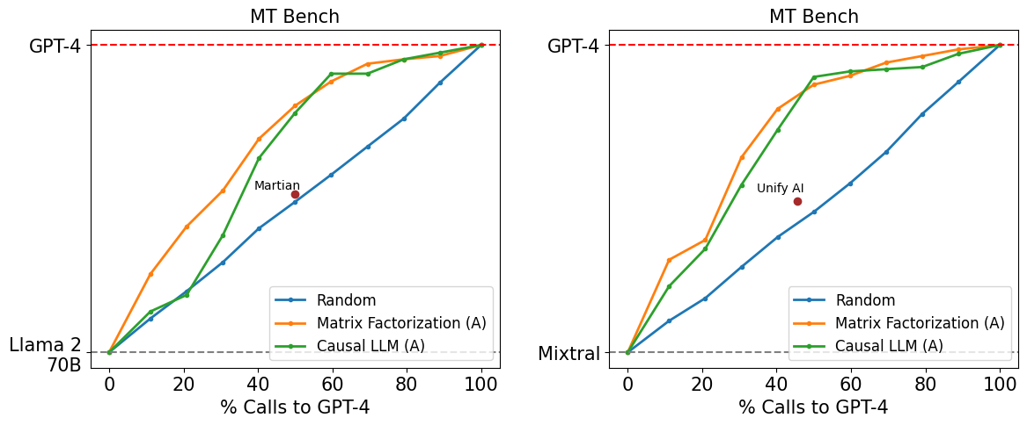
Appendix E: vs Commercial Routing Systems (Figure 2)
Figure 2: MT Bench — RouteLLM routers (curves) vs Martian (left) and Unify AI (right) as operating dots
Setup: strong = gpt-4-turbo-2024-04-09; weak per platform support: llama-2-70b-chat (Martian) / mixtral-8x7b (Unify AI)
Fair configs: Unify AI = best dashboard config; Martian = performance-optimized at max $10.45 / 1M tokens (≈ 50% GPT-4 calls)
Result: MF & causal LLM (A) curves pass clearly above both dots — same performance with up to 40% fewer GPT-4 calls
INFONET LAB.
43
Notes:
Appendix E benchmarks RouteLLM against two commercial routing products, Martian and Unify AI, on MT Bench. Setup details matter here: the strong model is gpt-4-turbo-2024-04-09, and because each platform supports different weak models, the weak side is llama-2-70b-chat when comparing with Martian — left panel — and mixtral-8x7b when comparing with Unify AI — right panel. For Unify AI they picked the best-performing router configuration from its own dashboard; for Martian they optimized for performance at a maximum cost of 10.45 dollars per million tokens, a value calibrated using public prices so that about 50 percent of calls go to GPT-4. Each commercial system appears as a single operating dot; RouteLLM's matrix factorization and causal LLM routers, the full curves, pass clearly above both dots — achieving the same performance with up to 40 percent fewer GPT-4 calls. An academic method, trained for a few hundred dollars, outperforming commercial products is a strong practical validation.
부록 E는 RouteLLM을 두 상용 라우팅 제품인 Martian, Unify AI와 MT Bench에서 비교한다. 설정 세부가 중요하다. 강한 모델은 gpt-4-turbo-2024-04-09이고, 플랫폼마다 지원하는 약한 모델이 달라 Martian과의 비교인 왼쪽 패널에서는 llama-2-70b-chat, Unify AI와의 비교인 오른쪽 패널에서는 mixtral-8x7b를 약한 모델로 사용한다. Unify AI는 자체 대시보드에서 가장 성능이 좋은 라우터 구성을 골라 사용했고, Martian은 100만 토큰당 최대 비용 10.45달러 조건에서 성능 최적화를 지정했는데, 이 값은 공개 가격을 이용해 약 50%의 호출이 GPT-4로 가도록 보정한 것이다. 각 상용 시스템은 그래프에서 단일 운영점으로 나타나는데, RouteLLM의 matrix factorization과 causal LLM 라우터의 전체 곡선이 두 점보다 뚜렷하게 위를 지난다. 같은 성능을 최대 40% 적은 GPT-4 호출로 달성하는 것이다. 수백 달러 수준의 비용으로 학습한 학술적 방법이 상용 제품을 능가한다는 점은 강력한 실용적 검증이다.

Slide 44
Appendix B: Data Decontamination
Risk: evaluation questions leaking into training data inflate results — real here: D_gold uses MMLU's validation split; Arena users paste benchmark questions
Procedure: embed all training + evaluation samples (text-embedding-3-small); for each eval example, similarity-search the entire training set
Cosine similarity > 0.95 ⇒ flagged as contaminated ⇒ evaluation example discarded
All reported results are on the uncontaminated remainder
Embedding-based matching also catches paraphrases that exact string match would miss
> 0.95 → discard
eval example
embed
(text-embedding-3-small)
max similarity vs
all training data
≤ 0.95 → keep
INFONET LAB.
44
Notes:
A short but important appendix: data contamination. The concern — if evaluation questions leak into training data, results are inflated. The risk is real here because the golden augmentation deliberately uses MMLU's validation split while evaluation uses the MMLU test set, and Arena users sometimes paste benchmark questions verbatim. Their procedure: embed all evaluation and training samples with text-embedding-3-small, run a similarity search for each evaluation example against the entire training set, flag anything above 0.95 cosine similarity as contaminated, discard those evaluation examples, and report all results on the uncontaminated remainder. Embedding-based matching catches paraphrases that exact string matching would miss. This is increasingly standard hygiene in LLM evaluation, and it is good to see it done explicitly — when you read routing papers, or really any LLM paper, this is a box worth checking.
짧지만 중요한 부록으로 데이터 오염 문제가 있다. 평가 문항이 학습 데이터에 새어 들어가면 결과가 부풀려진다는 우려이다. 여기서는 위험이 실제로 존재한다. 정답 증강이 MMLU의 검증 분할을 의도적으로 사용하는데 평가는 MMLU 테스트 세트에서 이루어지고, Arena 사용자들이 벤치마크 문항을 그대로 붙여 넣는 경우도 있기 때문이다. 절차는 다음과 같다. 모든 평가 샘플과 학습 샘플을 text-embedding-3-small로 임베딩하고, 각 평가 예제에 대해 전체 학습 집합을 상대로 유사도 검색을 수행하여 코사인 유사도 0.95 이상을 오염으로 표시한 뒤, 해당 평가 예제들을 제거하고 남은 비오염 샘플에 대해서만 결과를 보고한다. 임베딩 기반 매칭은 문자열 완전 일치가 놓치는 패러프레이즈까지 잡아낸다. 이는 LLM 평가에서 점점 표준이 되어 가는 위생 절차이며 명시적으로 수행된 점이 좋다. 라우팅 논문이든 다른 LLM 논문이든 읽을 때 확인할 가치가 있는 항목이다.

Slide 45
Discussion & Limitations
Limitations stated in the paper
Presenter's discussion points
Benchmarks ≠ production traffic → mitigation: collect a small amount of in-domain data (the augmentation recipe)
Binary routing only — N-way extension left as future work
No single best router: choose by latency, cost, and query types, holistically
Unexplained: routers trained on the same data vary widely on the same benchmark
Tie labels — a large share of Arena votes — carry ambiguous signal in a binary win-prediction framing
The α ↔ call-rate mapping shifts with the query distribution → operators must recalibrate α on their own traffic
LLM-judge labels inherit GPT-4's biases (verbosity, style) even after de-biasing
Questions for the lab: Can the similarity score trigger automatic augmentation? How should routing extend to multi-turn dialogues, where difficulty changes mid-conversation?
INFONET LAB.
45
Notes:
The paper closes with honest limitations, and I add two discussion points of my own. Paper's limitations: first, benchmarks are not production traffic — real workloads may differ substantially in distribution; their proposed mitigation is exactly the augmentation recipe, collecting a small amount of in-domain data. Second, the framework is binary; extending to N-way routing across many models is left as future work. Third, there is no single best router — BERT versus MF versus causal LLM should be chosen holistically based on latency and cost requirements and query types. And they candidly note an unexplained phenomenon: routers trained on identical data vary widely on the same benchmark. My additional observations: tie labels — a large fraction of Arena votes — carry ambiguous signal in a binary win-prediction framing; and threshold calibration matters in practice, since the mapping from alpha to call rate shifts with the query distribution, so operators must recalibrate alpha on their own traffic. Good discussion questions for us: could the similarity score be used to trigger automatic augmentation? And how would this framework handle multi-turn conversations, where the routing decision could change mid-dialogue?
논문은 솔직한 한계 논의로 마무리하며, 여기에 발표자의 논점 두 가지를 덧붙인다. 논문이 밝힌 한계는 다음과 같다. 첫째, 벤치마크는 실제 운영 트래픽이 아니며 실무 워크로드는 분포가 크게 다를 수 있다. 논문이 제시하는 완화책이 바로 소량의 도메인 내 데이터를 수집하는 증강 레시피이다. 둘째, 프레임워크가 이진 라우팅에 한정되며 여러 모델에 걸친 N-way 라우팅 확장은 향후 과제로 남겼다. 셋째, 모든 상황에서 최선인 단일 라우터는 없으며, BERT, MF, causal LLM 중 선택은 지연시간과 비용 요구사항, 질의 유형을 종합해 결정해야 한다. 또한 같은 데이터로 학습한 라우터들이 같은 벤치마크에서 크게 다른 성능을 보이는 현상을 설명하지 못했다고 솔직히 적었다. 발표자의 추가 관찰은 두 가지이다. Arena 투표의 큰 비중을 차지하는 무승부 레이블은 이진 승리 예측 프레임에서 모호한 신호가 된다는 점, 그리고 알파에서 호출 비율로의 사상이 질의 분포에 따라 변하므로 실무에서는 자기 트래픽에 맞춰 알파를 재보정해야 한다는 점이다. 우리 랩에서 논의해 볼 질문으로는, 유사도 점수를 자동 증강의 트리거로 쓸 수 있을지, 그리고 대화 중간에 라우팅 결정이 바뀔 수 있는 멀티턴 대화를 이 프레임워크가 어떻게 다룰지가 있다.

Slide 46
Conclusion & Takeaways
Learned routers cut LLM cost by > 2× (up to 3.66×) at ≈95% of GPT-4 quality (MT Bench)
Data augmentation is the decisive lever — Arena-only fails OOD; small golden/judge data flips every router above random
Benchmark–dataset similarity explains and predicts router performance
Routers transfer to unseen model pairs without retraining; routing overhead ≤ 0.4% of generation cost
Framework, routers, and data are open source
Bigger message: model selection — not just model building — is a learnable problem
Practitioner recipe: start with matrix factorization → measure similarity on your own traffic → augment with a small in-domain set if similarity is low → tune α to your budget
INFONET LAB.
46
Notes:
To conclude. RouteLLM demonstrates that LLM routing can be learned from human preference data: routers achieve strong performance across open-ended chat, knowledge, and math benchmarks, cutting costs by over 2x — up to 3.66x on MT Bench at 95 percent of GPT-4 quality. Data augmentation is the decisive lever: Arena data alone fails out-of-distribution, while a small amount of golden or judge-labeled data flips every router above the random baseline, and the benchmark-dataset similarity score explains and predicts when this happens. Routers transfer across model pairs without retraining, and routing overhead is negligible — at most 0.4 percent of generation cost. The framework is open source, with the data released. For practitioners the recipe is: start with matrix factorization, measure the similarity between your traffic and its training data, augment with a small in-domain set if similarity is low, and tune alpha to your budget. For us as researchers, the deeper message is that model selection — not just model building — is a learnable problem with real headroom.
결론이다. RouteLLM은 LLM 라우팅을 사람 선호 데이터로 학습할 수 있음을 보여주었다. 라우터들은 개방형 대화, 지식, 수학 벤치마크 전반에서 강한 성능을 보이며, 비용을 2배 이상, MT Bench에서는 GPT-4 품질의 95%를 유지하면서 최대 3.66배까지 절감한다. 결정적 지렛대는 데이터 증강이다. Arena 데이터만으로는 분포 밖에서 실패하지만, 소량의 정답 또는 심판 레이블 데이터가 모든 라우터를 랜덤 기준선 위로 끌어올리며, 벤치마크-데이터셋 유사도 점수가 이것이 언제 일어나는지를 설명하고 예측한다. 라우터는 재학습 없이 모델 쌍을 넘나들며 이전되고, 라우팅 오버헤드는 생성 비용의 최대 0.4%로 무시할 만하다. 프레임워크는 데이터와 함께 오픈소스로 공개되어 있다. 실무자를 위한 레시피는 이렇다. Matrix factorization으로 시작하고, 자기 트래픽과 학습 데이터의 유사도를 측정하며, 유사도가 낮으면 소량의 도메인 내 데이터로 증강하고, 예산에 맞게 알파를 조정한다. 연구자인 우리에게 더 깊은 메시지는, 모델을 만드는 것뿐 아니라 모델을 고르는 것 자체가 학습 가능한 문제이며 아직 개선 여지가 크다는 점이다.

Slide 47
Thank you for listening
RouteLLM is open source — paper (ICLR 2025) and framework: github.com/lm-sys/RouteLLM
47
Notes:
That concludes my presentation of RouteLLM. Thank you for listening — I am happy to take questions, and if you want to try it, the open-source framework and the routers from the paper are available online.
이상으로 RouteLLM 논문 발표를 마친다. 들어주어 감사하다. 질문을 환영하며, 직접 사용해 보고 싶다면 논문의 라우터들이 포함된 오픈소스 프레임워크가 온라인에 공개되어 있다.

